Slide 1


Slide 2

Modelación Espacial de Susceptibilidad a Deslizamientos en Escenarios de Cambio Climático
Análisis de Heterogeneidad Espacial en Colombia
Samuel Volkmar Velez
Facultad de Minas - Sede Medellín

Slide 3
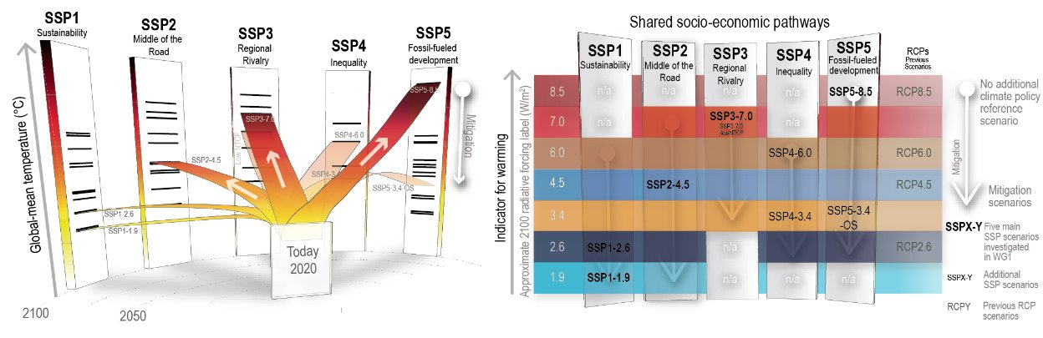
Entendiendo los escenarios de Cambio Climático
IMAGEN
Facultad Ancízar Sans Itálica 9 pt
Sede Ancízar Sans Itálica 9 pt
Notes:
Aca un poco de contexto y es que Trabajamos con tres escenarios SSP: moderado (SSP2-4.5), intermedio (SSP3-7.0) y altas emisiones (SSP5-8.5) hasta 2100.
Estos escenarios representan diferentes trayectorias socioeconómicas compartidas - desde desarrollo sostenible con mitigación moderada (SSP2-4.5), pasando por rivalidad regional con políticas lentas (SSP3-7.0), hasta desarrollo rápido intensivo en combustibles fósiles (SSP5-8.5). Diferentes trayectorias humanas, diferentes impactos en deslizamientos.

Slide 4
Tabla de Contenido
1. Introducción y Datos
2. Caracterización Climática
3. Modelos de Heterogeneidad Espacial
4. Modelos Jerárquicos
5. Regresión Geográficamente Ponderada (MGWR)
6. Conclusiones
Facultad de Minas - Sede Medellín
Proyecto: Susceptibilidad a Deslizamientos y Cambio Climático
Universidad Nacional de Colombia
Notes:
I'm preparing presentation slides for my spatial analysis project on landslide susceptibility in Colombia. I have completed the analysis using methodologies from my professor's geospatial analysis book and now need help weaving a cohesive narrative for the presentation. I want to build compelling slides that tell the story of my methodological progression and results interpretation.
Project Context:
Dataset: 1700 watersheds in Colombia with landslide occurrence data
Response variable: Y_bin (binary: landslide occurrence ≥1)
Objective: Model spatial heterogeneity in landslide susceptibility using progressive methodological approaches
Data Structure:
Climate variables:
H_CWD (Consecutive Wet Days)
H_RX5day (Max 5-day precipitation)
H_R95p (Very wet days precipitation)
Physical variables:
SUB_AREA (watershed area)
elev_mean (mean elevation)
slope_mean (mean slope)
PGA (Peak Ground Acceleration)
hypsometri (hypsometric index)
Grouping variable:
regime (4 categories: Q1=525 obs, Q2=249 obs, Q3=920 obs, Q4=6 obs - severely unbalanced)
Methodological Framework:
Following methodologies from: https://edieraristizabal.github.io/Libro_AnalisisGeoespacial/
1. Spatial Regimes (Chapter 12):
https://edieraristizabal.github.io/Libro_AnalisisGeoespacial/12_Jerarquicos.html
Implemented: Variable intercepts and variable coefficients by spatial regimes
2. Hierarchical Models (R implementation):
m1 (Simple GLM) - baseline model
m3 (Random intercept) - spatial grouping by regime
m2 (Random slopes) - complex spatial effects
3. MGWR Implementation:
https://edieraristizabal.github.io/Libro_AnalisisGeoespacial/13_MGWR.html
Multi-scale geographically weighted regression allowing continuous spatial variation
My Results Interpretation & Narrative:
Methodological progression: Started with discrete spatial regimes → hierarchical models → continuous spatial modeling (MGWR)
Key finding: Continuous spatial variation superior to discrete grouping approaches
Scientific insight: Some landslide processes are highly localized while others operate at regional scales
Presentation Structure Planned:
Data and Variables
Climate Indices
Spatial Models (Spatial Regimes → Hierarchical → MGWR)
Results and Conclusions
What I Need Help With:
Slide content guidance: For each slide, what specific content should I include?
Narrative structure: How to effectively transition between methodological approaches
Key talking points: What should I emphasize for each methodology?
Slide design suggestions: Layout and organization for academic presentation
Results presentation: When I provide my actual results data, help me format them into effective tables and comparisons
Goal: Create a presentation that clearly demonstrates the methodological progression from discrete to continuous spatial modeling, with each slide building toward the conclusion that continuous spatial variation is superior for landslide susceptibility modeling.
Note: I will provide my actual numerical results, statistical outputs, and data in follow-up messages for help with table formatting and specific content creation.

Slide 5
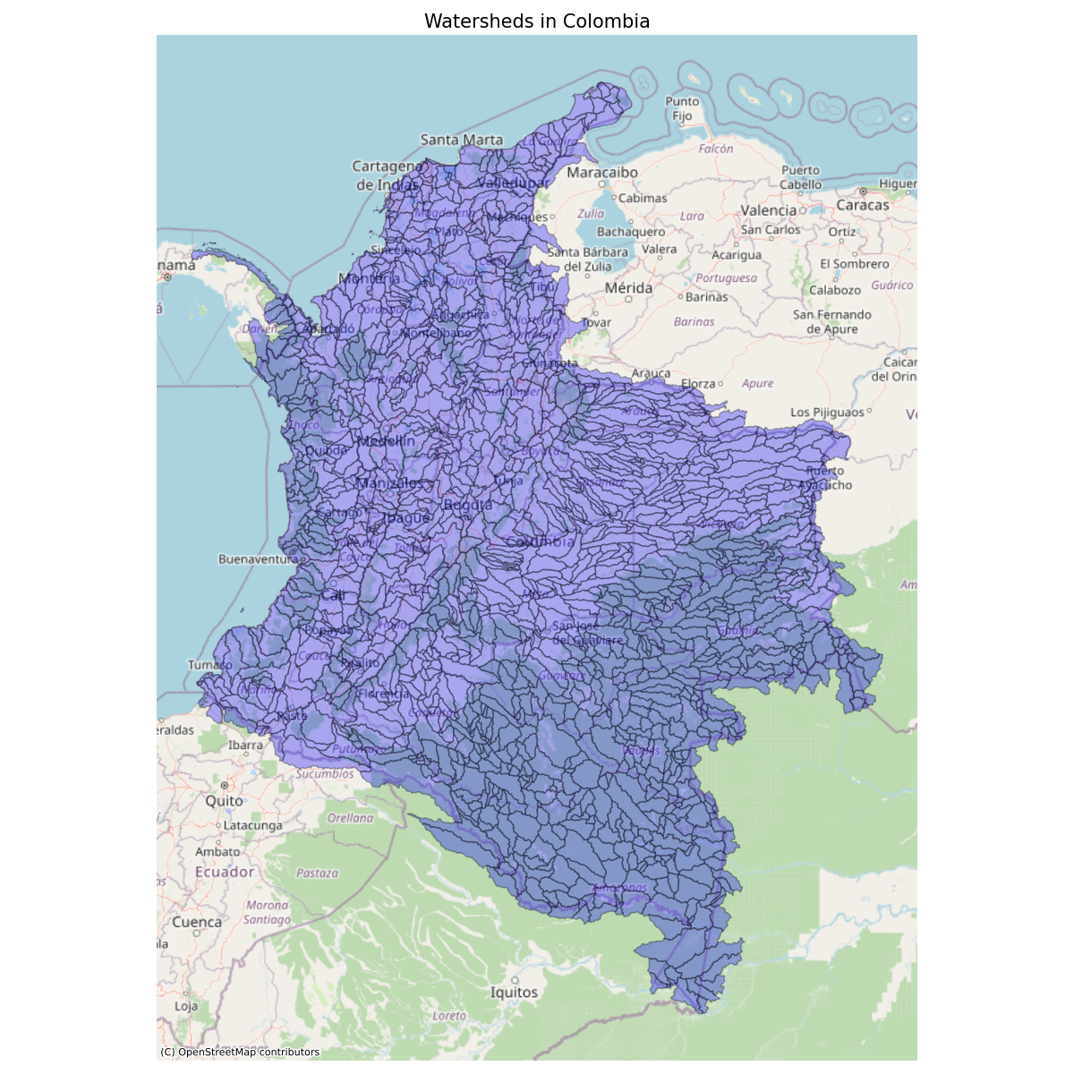

Área de Estudio y Objetivos
Objetivo: Evaluar cómo los cambios futuros de precipitación afectarán la susceptibilidad a deslizamientos en las cuencas colombianas
Figura 1. Unidades de Análisis: Cuencas Hidrográficas Nivel 7 para Modelación de Susceptibilidad
Facultad de Minas - Sede Medellín
Proyecto: Susceptibilidad a Deslizamientos y Cambio Climático
Universidad Nacional de Colombia

Slide 6
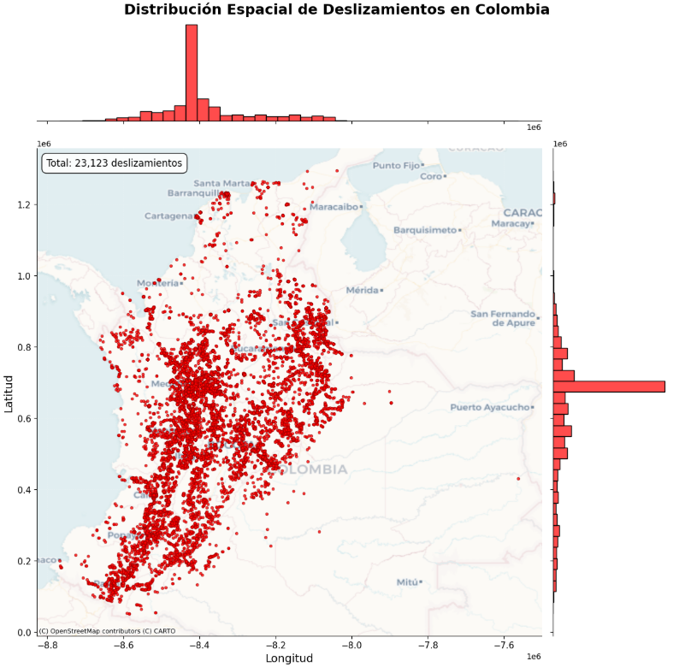
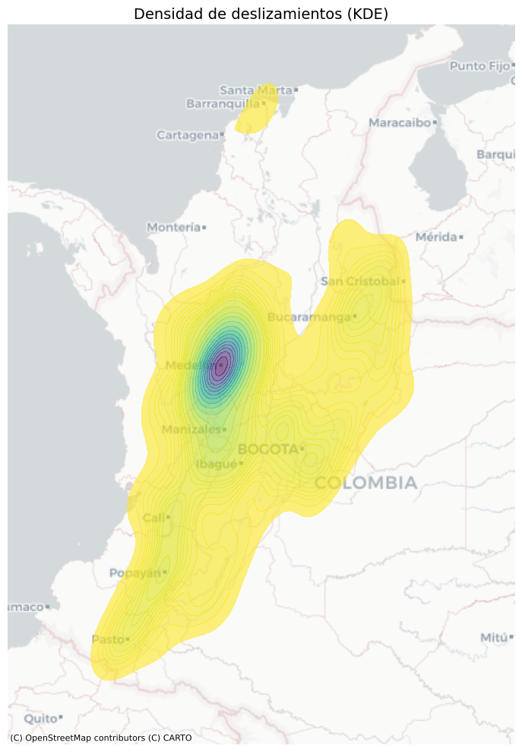
Patron de puntos
Figura 2. Localización Geográfica de Eventos de Deslizamiento en el Dataset
Figura 3. Distribución de Densidad de Deslizamientos (Kernel Density Estimation)
Facultad de Minas - Sede Medellín
Proyecto: Susceptibilidad a Deslizamientos y Cambio Climático
Universidad Nacional de Colombia

Slide 7
Variables Predictoras
Predictores: Topográficos:
Pendiente
Elevación
Integral hipsométrica
Sísmicos: Aceleración Pico del Suelo (PGA)
Climáticos: CWD, RX5day, R95p
Histórico
1985-2005
Futuro:
2020-2040
2040-2060
2060-2080
2080-2100
(Futuro 2005-2100)
CWD - Consecutive Wet Days (Días Húmedos Consecutivos)
Número máximo de días consecutivos con precipitación diaria mayor o igual a 1 mm durante un año. Este índice mide la persistencia de períodos húmedos y es crucial para evaluar la saturación progresiva del suelo.
Unidades: días
RX5day - Maximum 5-day Precipitation (Precipitación Máxima en 5 Días)
Precipitación máxima acumulada en cualquier período de 5 días consecutivos durante un año. Captura eventos de precipitación intensa sostenida que pueden superar la capacidad de infiltración del suelo y desencadenar deslizamientos.
Unidades: mm
R95p - Very Wet Days (Días Muy Húmedos)
Precipitación total anual acumulada cuando la precipitación diaria excede el percentil 95 de la distribución de días húmedos del período base (1961-1990). Identifica eventos de precipitación extrema que pueden generar condiciones críticas de estabilidad de taludes.
Unidades: mm
Índice | Proceso Físico | Importancia para Deslizamientos
CWD | Saturación progresiva del suelo | Períodos húmedos prolongados reducen la resistencia al corte
RX5day | Infiltración excesiva de corta duración | Eventos intensos pueden generar presión de poros crítica
R95p | Eventos excepcionales | Precipitaciones extremas superan umbrales de estabilidad
Tabla 1. Extremos Climáticos bajo Cambio Climático: Mecanismos de Disparador de Deslizamientos
Facultad de Minas - Sede Medellín
Proyecto: Susceptibilidad a Deslizamientos y Cambio Climático
Universidad Nacional de Colombia

Slide 8
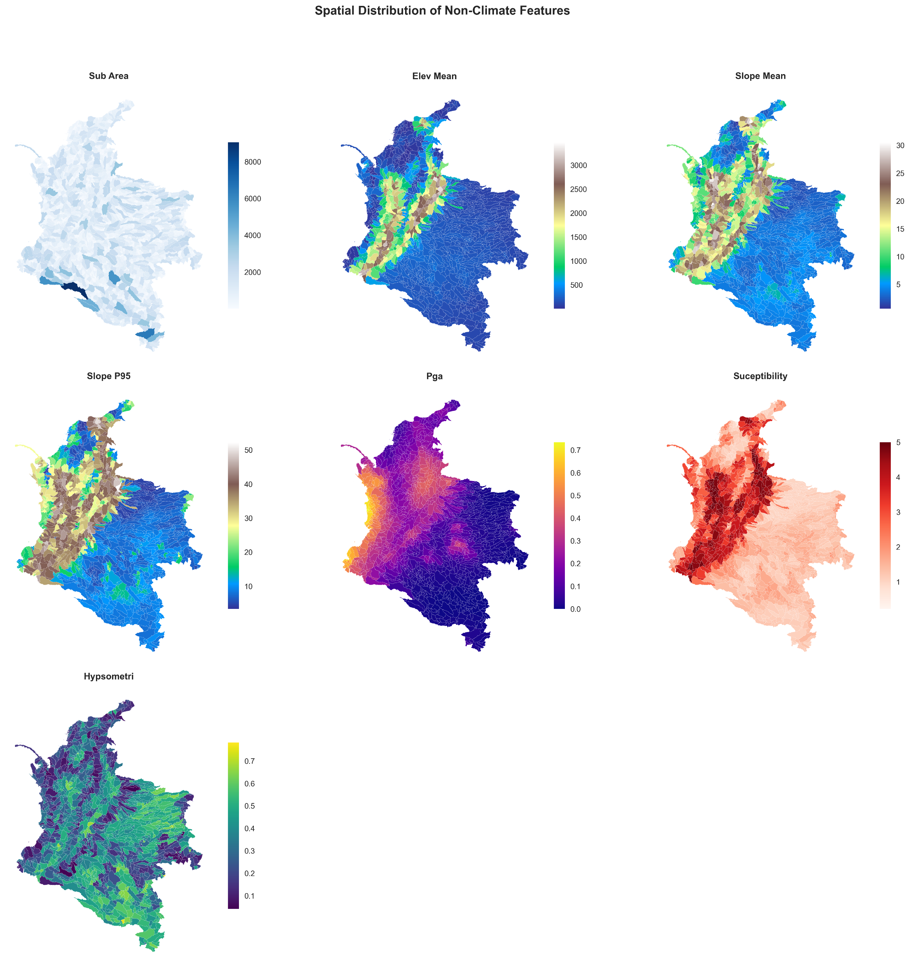
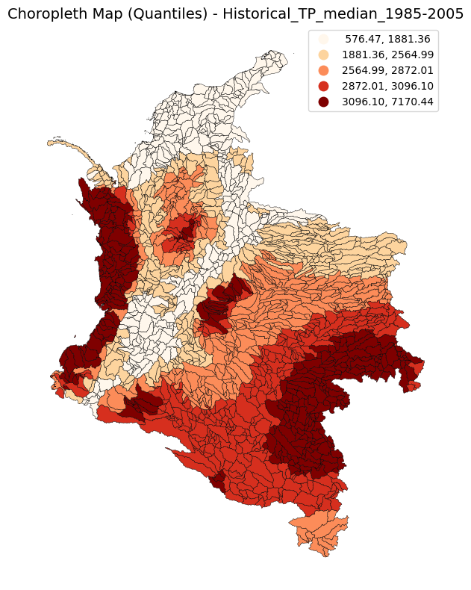
Distribución Espacial de Variables Predictoras
Figura 4. Distribución Espacial de Factores de Susceptibilidad Física
Figura 5. Distribución Espacial de Precipitación Histórica por Cuantiles (1985-2005)
Facultad de Minas - Sede Medellín
Proyecto: Susceptibilidad a Deslizamientos y Cambio Climático
Universidad Nacional de Colombia

Slide 9
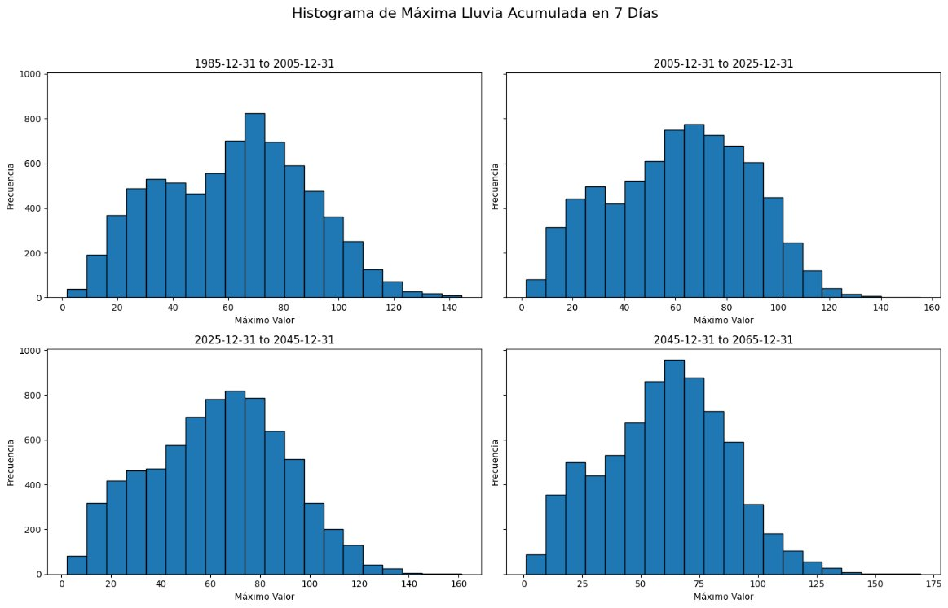
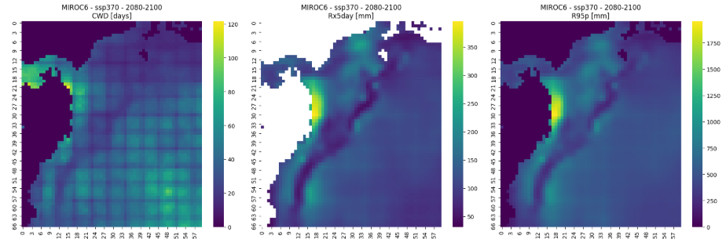
Figura 6. Cálculo de índices para el modelo MIROC6 bajo el escenario climático 3 (7.0) para el horizonte 2080-2100.(ilustración propia)
Figura 7. Distribución de la precipitación máxima en ventanas de 7 días bajo escenarios futuros (ilustración propia)
Facultad de Minas - Sede Medellín
Proyecto: Susceptibilidad a Deslizamientos y Cambio Climático
Universidad Nacional de Colombia
Notes:
Analizamos 1,700 cuencas usando datos de HydroSHEDS. Objetivo: evaluar cómo cambios futuros de precipitación afectarán la susceptibilidad a deslizamientos. Vean la concentración actual en la región Andina - este es nuestro punto de partida.

Slide 10
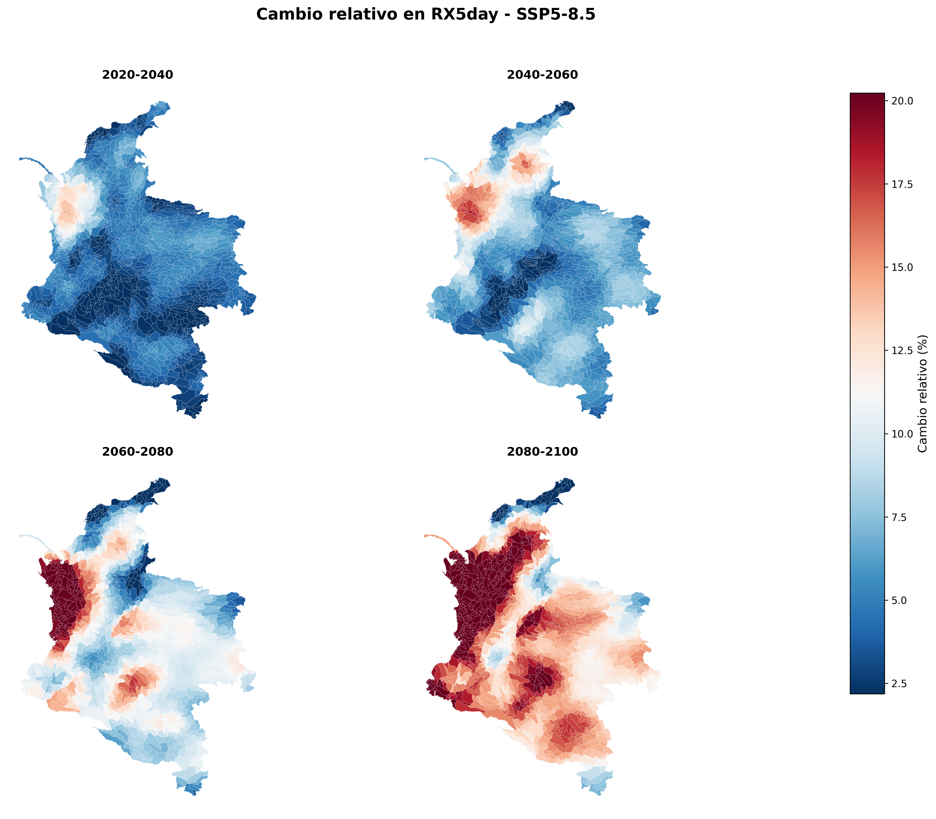
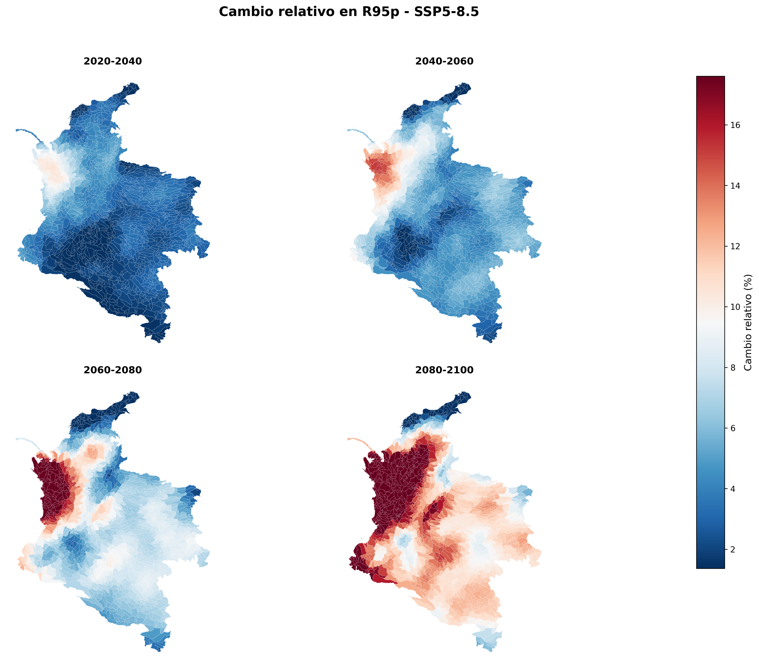
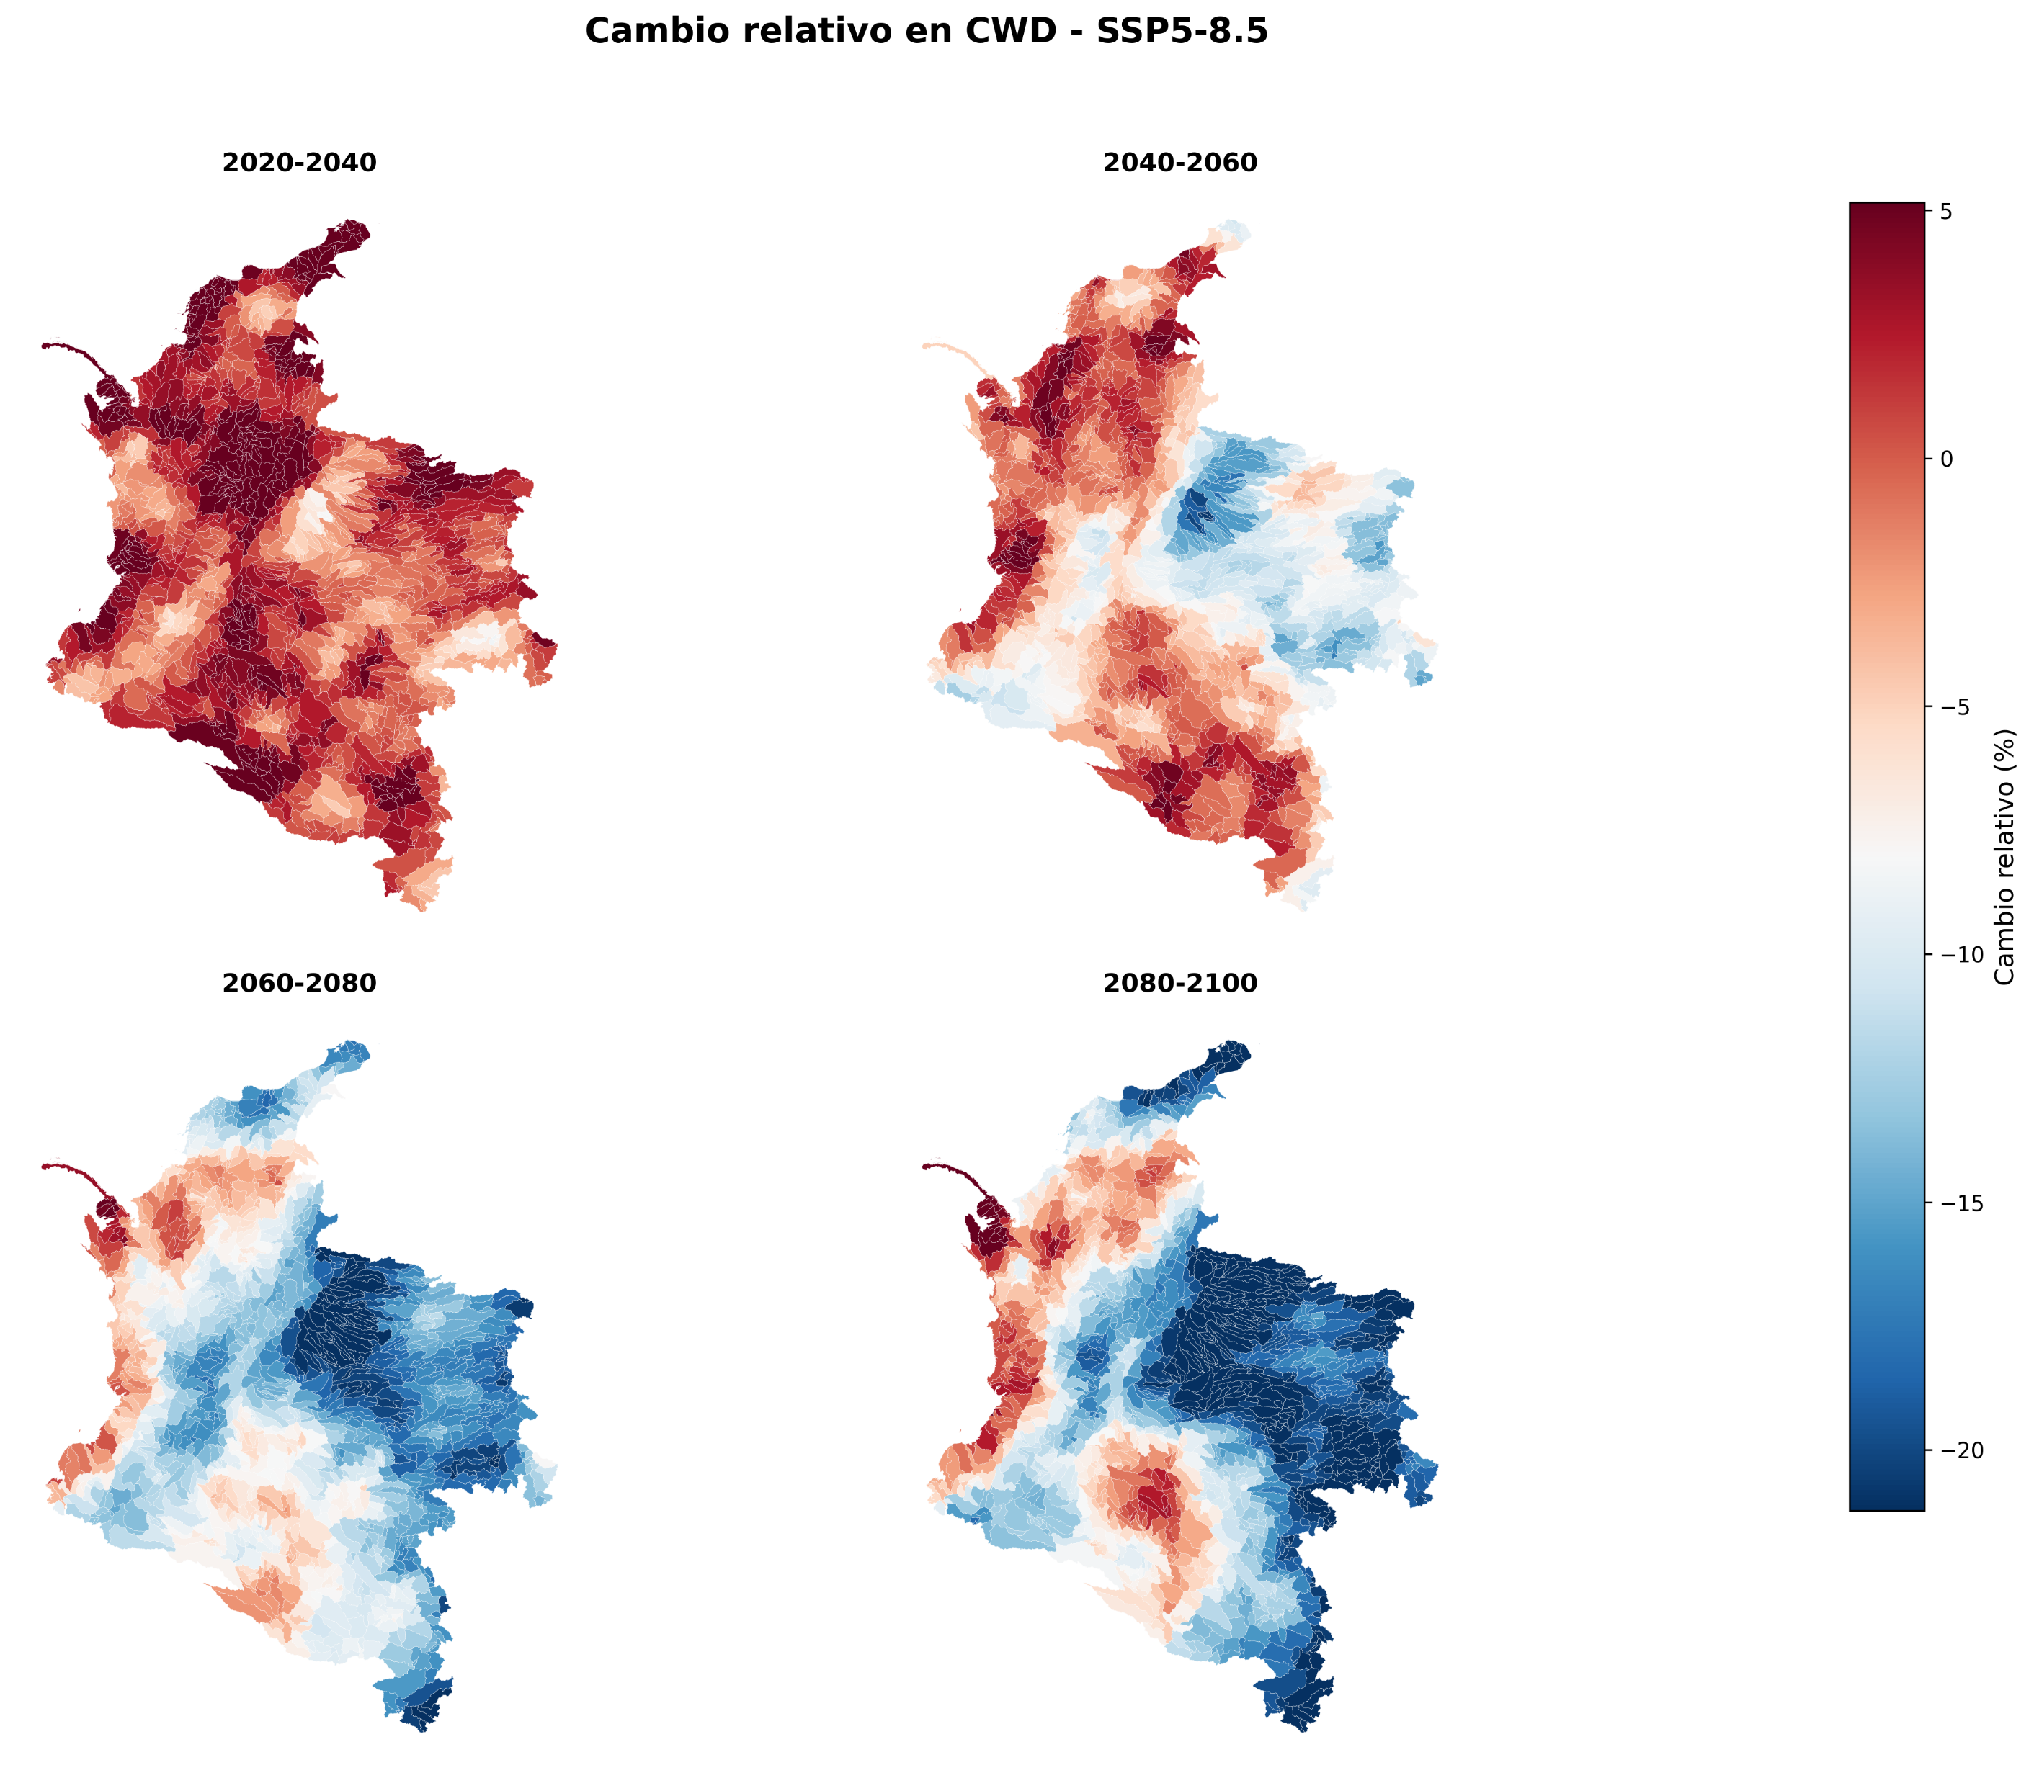
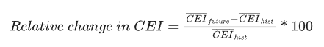
Cambios Relativos Proyectados en Índices Climáticos Extremos bajo Escenarios de Cambio Climático
Figura 8. Cambios Relativos Proyectados en RX5day bajo Escenarios SSP5-8.5
Figura 9. Cambios Relativos Proyectados en R95p bajo Escenarios SSP5-8.5
Figura 10. Cambios Relativos Proyectados en CWD bajo Escenarios SSP5-8.5
Facultad de Minas - Sede Medellín
Proyecto: Susceptibilidad a Deslizamientos y Cambio Climático
Universidad Nacional de Colombia
Notes:
Analizamos 1,700 cuencas usando datos de HydroSHEDS. Objetivo: evaluar cómo cambios futuros de precipitación afectarán la susceptibilidad a deslizamientos. Vean la concentración actual en la región Andina - este es nuestro punto de partida.

Slide 11
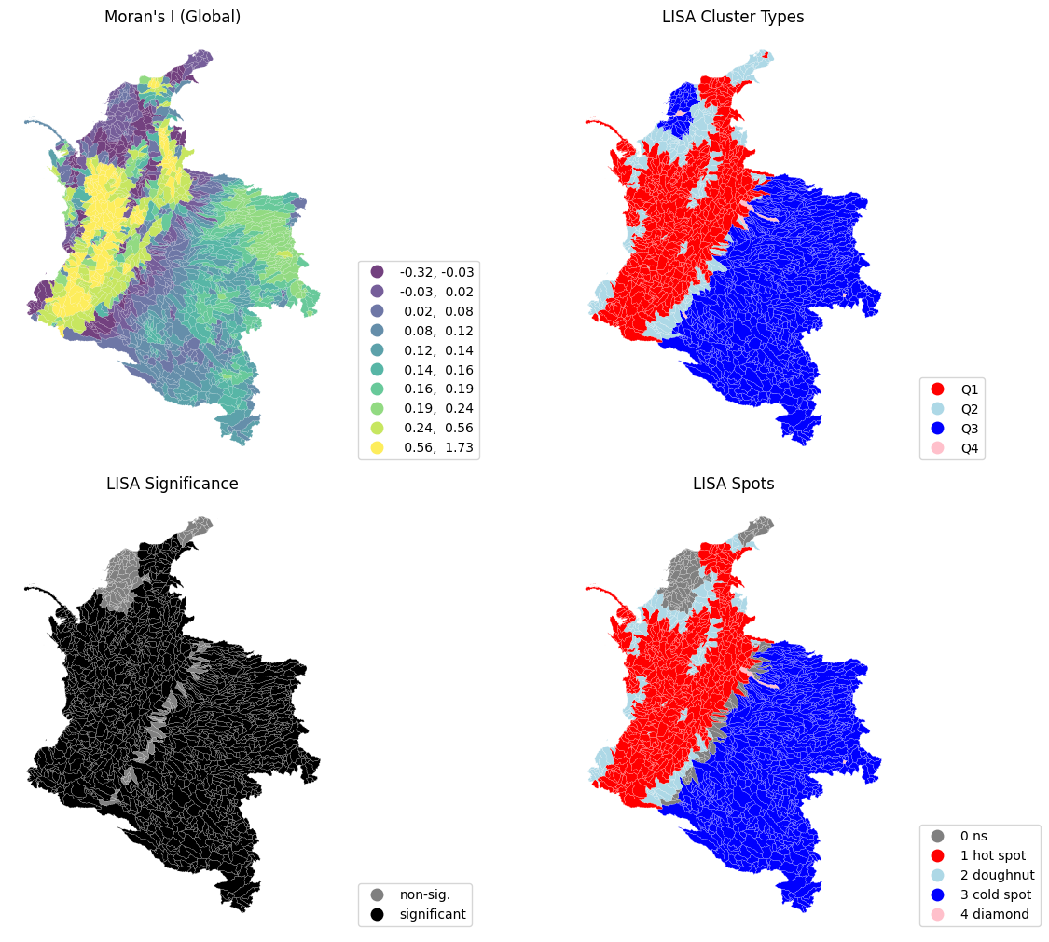
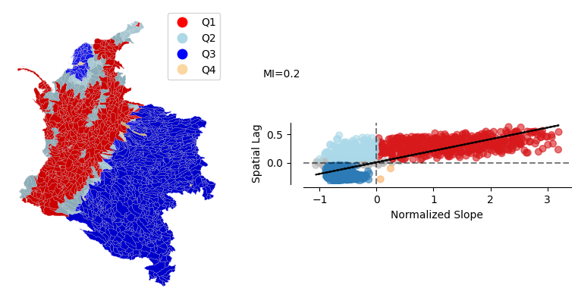
Análisis de Autocorrelación Espacial
Figura 11. Análisis de Autocorrelación Espacial Global: Índice de Moran para Pendiente Media
Figura 12. Indicadores Locales de Asociación Espacial (LISA) para Pendiente Media
Facultad de Minas - Sede Medellín
Proyecto: Susceptibilidad a Deslizamientos y Cambio Climático
Universidad Nacional de Colombia
Notes:
Como pueden ver en estos mapas, calculamos el Índice de Moran Global para la variable pendiente media para evaluar si existe autocorrelación espacial en la topografía colombiana.
Obtuvimos un I de Moran de 0.68, que es estadísticamente significativo. Este valor indica una fuerte autocorrelación espacial en las pendientes, lo cual significa que las cuencas con pendientes similares tienden a estar agrupadas espacialmente.
En el mapa de clusters LISA vemos claramente esta agrupación topográfica: 16.9% son puntos calientes (pendientes altas agrupadas) y 4.4% son puntos fríos (pendientes bajas agrupadas). Colombia tiene una heterogeneidad topográfica marcada.
Esto es crucial para nuestro análisis porque si nuestras variables predictoras como la pendiente muestran esta fuerte variación espacial, entonces las relaciones entre pendiente y susceptibilidad a deslizamientos también variarán geográficamente, lo cual conlleva a que un modelo global que asuma la misma relación pendiente-deslizamiento para toda Colombia sería inadecuado.
Esto justifica la necesidad de modelado local (GWR).

Slide 12
1. Modelos de Regresión para Heterogeneidad Espacial
1.1 Intercepto Variable (Efectos Fijos Espaciales)
1.2 Intercepto y Coeficientes Variables (Regímenes Espaciales)
2. Modelos Jerárquicos con R
2.1 Modelo Logístico Global (m1)
2.2 Modelo de Intercepto Aleatorio (m3)
2.3 Modelo de Efectos Aleatorios Completos (m2)
3. Regresión Ponderada Geográficamente (GWR)
3.1 Marco Conceptual
3.2 Multi-scale Geographically Weighted Regression (MGWR)
3.3 Implementación y Resultados
Facultad de Minas - Sede Medellín
Proyecto: Susceptibilidad a Deslizamientos y Cambio Climático
Universidad Nacional de Colombia

Slide 13
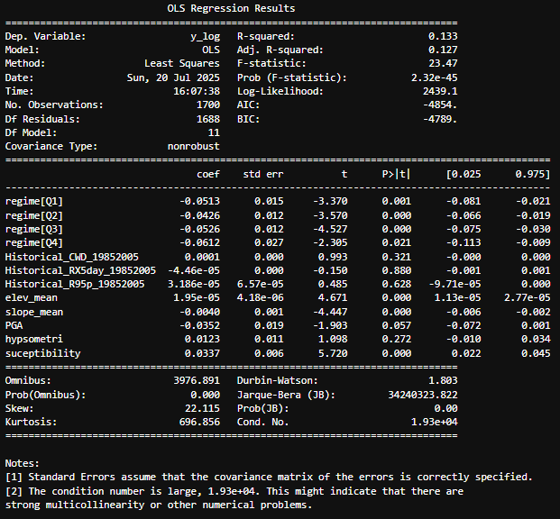
1.2 Intercepto variable (Efectos fijos espaciales)
formula = "y_log ~ Historical_CWD_19852005 + Historical_RX5day_19852005 + Historical_R95p_19852005 + elev_mean+slope_mean+PGA + hypsometri + suceptibility+ regime-1"
Figura 13. Salida PySAL: Efectos Fijos Espaciales con Regímenes Q1-Q4
Facultad de Minas - Sede Medellín
Proyecto: Susceptibilidad a Deslizamientos y Cambio Climático
Universidad Nacional de Colombia

Slide 14
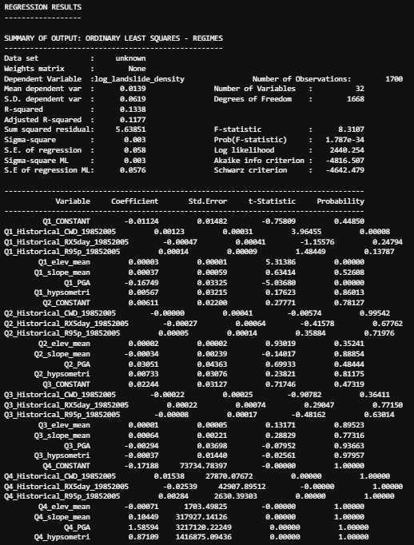
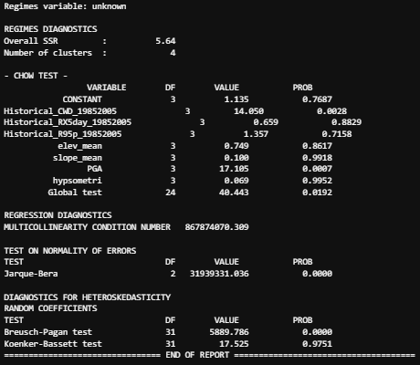
Intercepto y Coeficientes Variables (Regímenes Espaciales)
Figura 14. Salida OLS_Regimes: Intercepto y Coeficientes Variables por Régimen
Facultad de Minas - Sede Medellín
Proyecto: Susceptibilidad a Deslizamientos y Cambio Climático
Universidad Nacional de Colombia

Slide 15
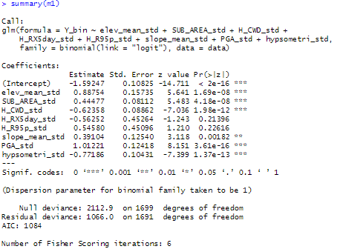
Modelos jerárquicos
m1: Modelo Logístico Global
Asume relaciones uniformes entre variables en todo el territorio
AIC = 1084
Facultad de Minas - Sede Medellín
Proyecto: Susceptibilidad a Deslizamientos y Cambio Climático
Universidad Nacional de Colombia

Slide 16
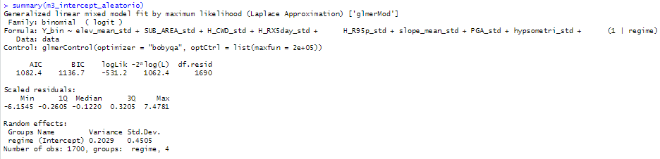
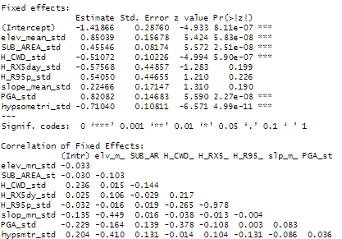
Modelos jerárquicos con R
m3: Modelo de Intercepto Aleatorio
Permite diferentes niveles de riesgo base según el régimen espacial
Facultad de Minas - Sede Medellín
Proyecto: Susceptibilidad a Deslizamientos y Cambio Climático
Universidad Nacional de Colombia

Slide 17
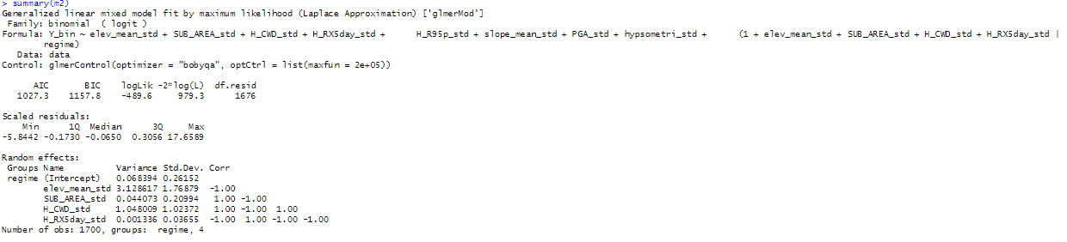
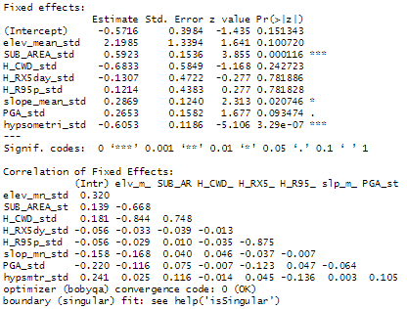
Modelos jerárquicos
m2: Modelo de Efectos Aleatorios Completos
Permite que cada variable tenga efectos distintos en cada régimen espacial
Facultad de Minas - Sede Medellín
Proyecto: Susceptibilidad a Deslizamientos y Cambio Climático
Universidad Nacional de Colombia

Slide 18
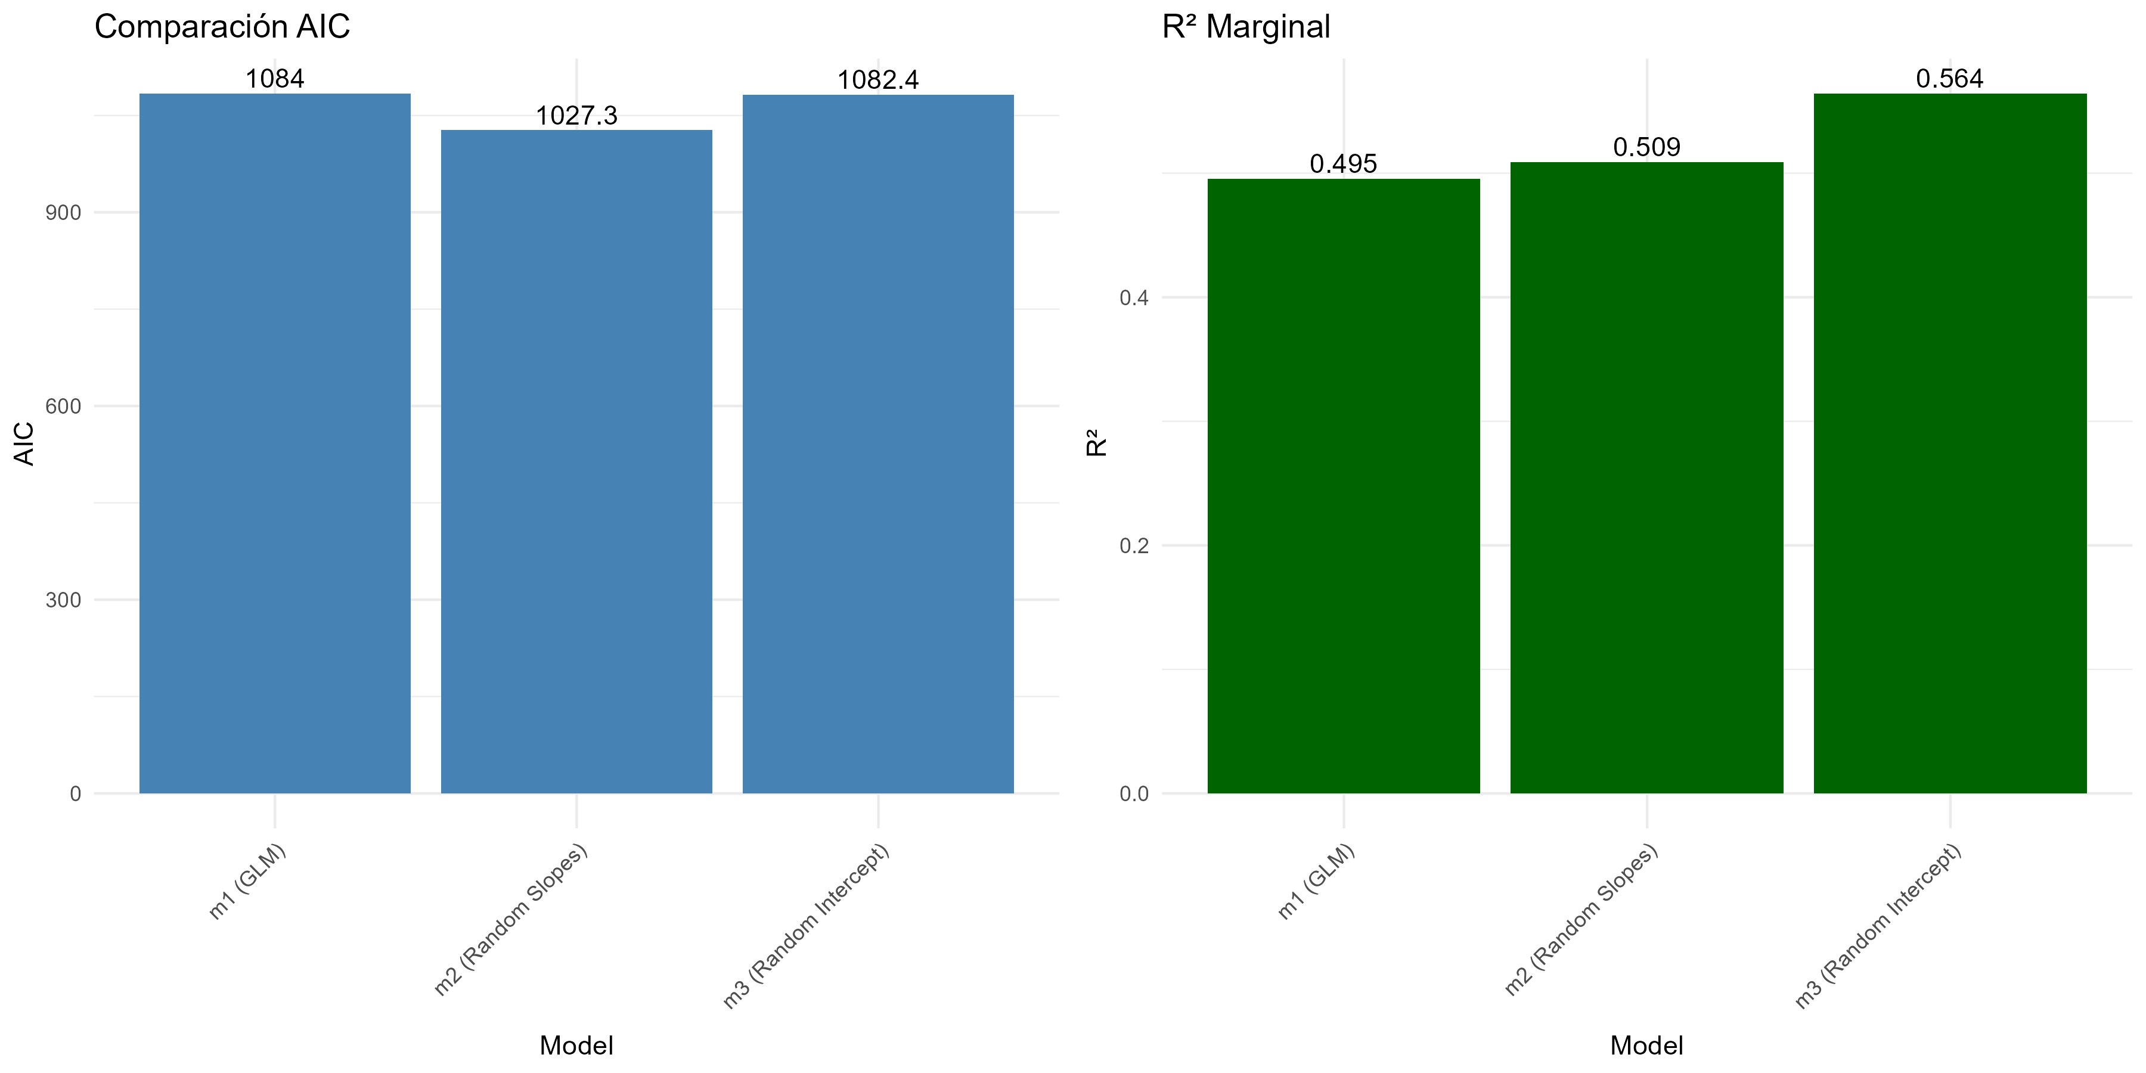
Facultad de Minas - Sede Medellín
Proyecto: Susceptibilidad a Deslizamientos y Cambio Climático
Universidad Nacional de Colombia
Notes:
Como pueden ver en estos mapas, calculamos el Índice de Moran Global para la variable pendiente media para evaluar si existe autocorrelación espacial en la topografía colombiana.
Obtuvimos un I de Moran de 0.68, que es estadísticamente significativo. Este valor indica una fuerte autocorrelación espacial en las pendientes, lo cual significa que las cuencas con pendientes similares tienden a estar agrupadas espacialmente.
En el mapa de clusters LISA vemos claramente esta agrupación topográfica: 16.9% son puntos calientes (pendientes altas agrupadas) y 4.4% son puntos fríos (pendientes bajas agrupadas). Colombia tiene una heterogeneidad topográfica marcada.
Esto es crucial para nuestro análisis porque si nuestras variables predictoras como la pendiente muestran esta fuerte variación espacial, entonces las relaciones entre pendiente y susceptibilidad a deslizamientos también variarán geográficamente, lo cual conlleva a que un modelo global que asuma la misma relación pendiente-deslizamiento para toda Colombia sería inadecuado.
Esto justifica la necesidad de modelado local (GWR).

Slide 19
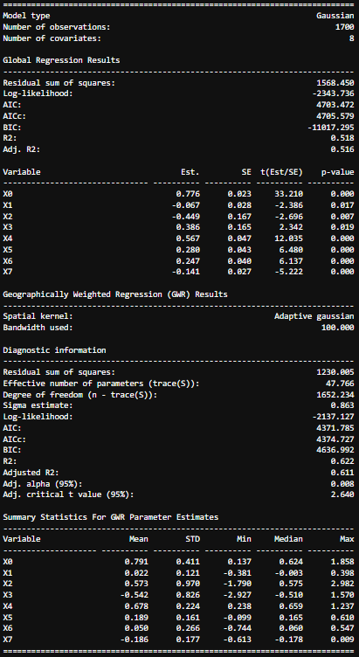
GWR
Facultad de Minas - Sede Medellín
Proyecto: Susceptibilidad a Deslizamientos y Cambio Climático
Universidad Nacional de Colombia
Notes:
Aunque los modelos SAR capturaron la dependencia espacial (52.5% efecto vecindad), asumen que las relaciones son constantes en todo el territorio.
Pero como vimos en el análisis de autocorrelación, Colombia tiene heterogeneidad topográfica marcada.
La Regresión Geográficamente Ponderada va más allá - permite que los efectos varíen espacialmente. Utilizamos inicialmente 100 vecinos para el cálculo de los pesos locales.
Resultado importante: A diferencia del modelo SAR donde algunas variables climáticas no fueron significativas, en GWR todas las variables resultaron significativas. Esto sugiere que cuando permitimos variación espacial en los coeficientes, capturamos relaciones locales que el modelo global no detectaba. GWR captura esta heterogeneidad real que SAR no pudo modelar completamente.

Slide 20
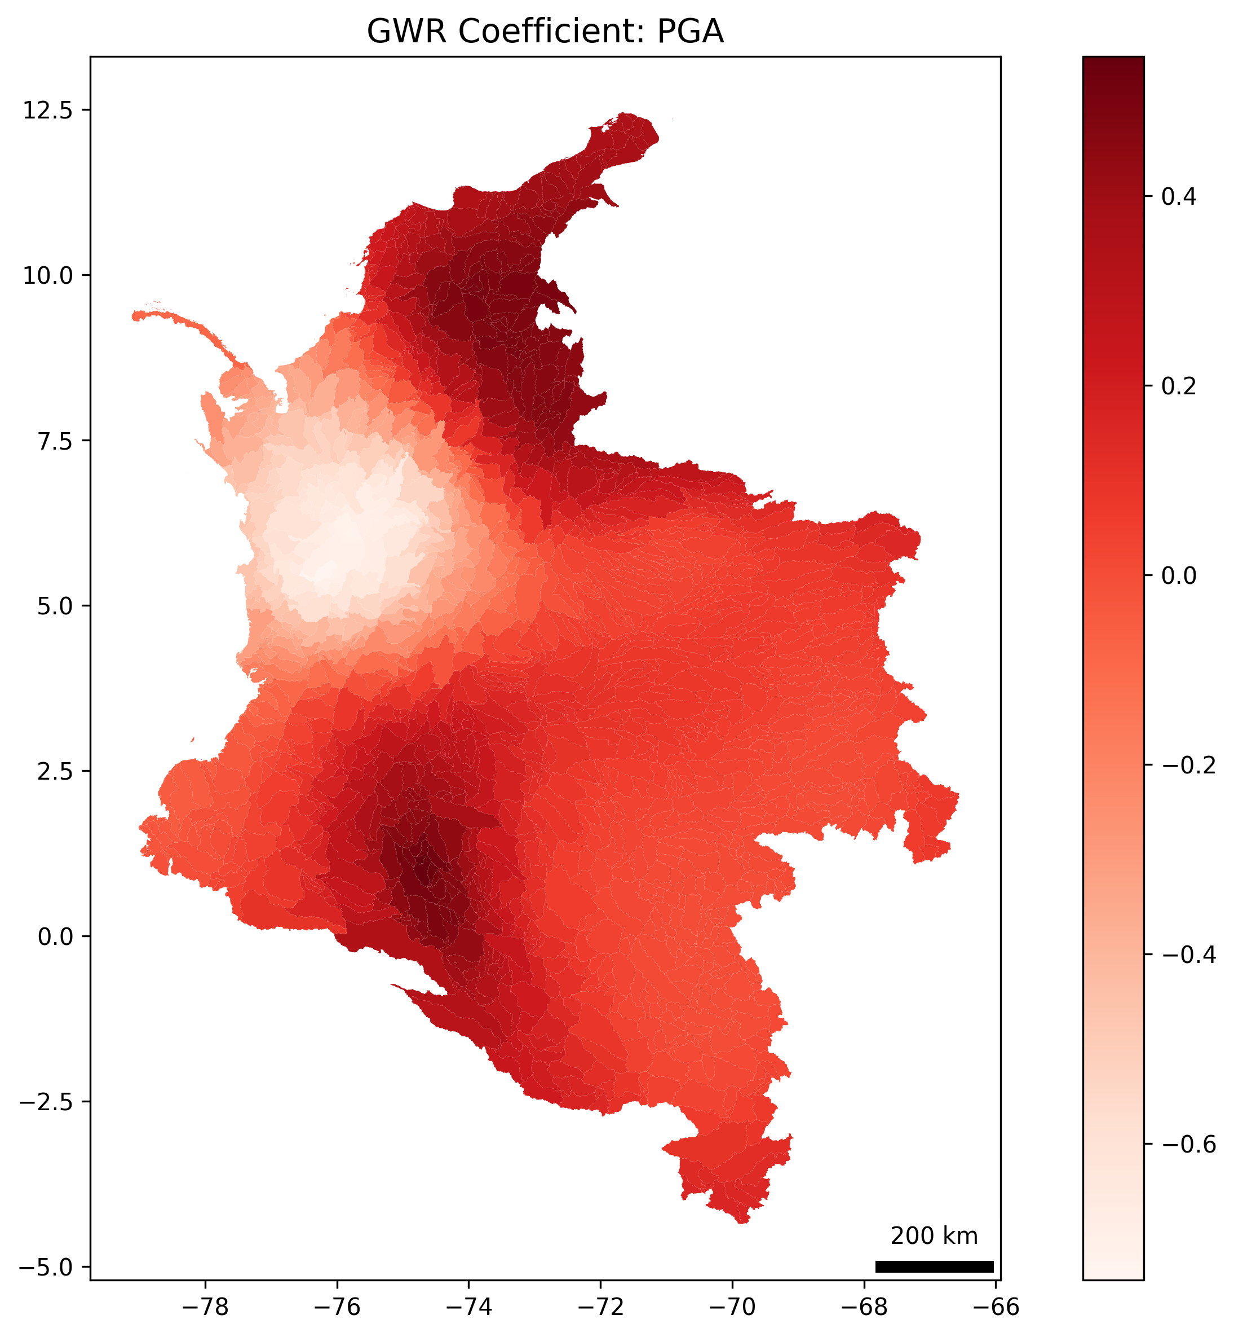
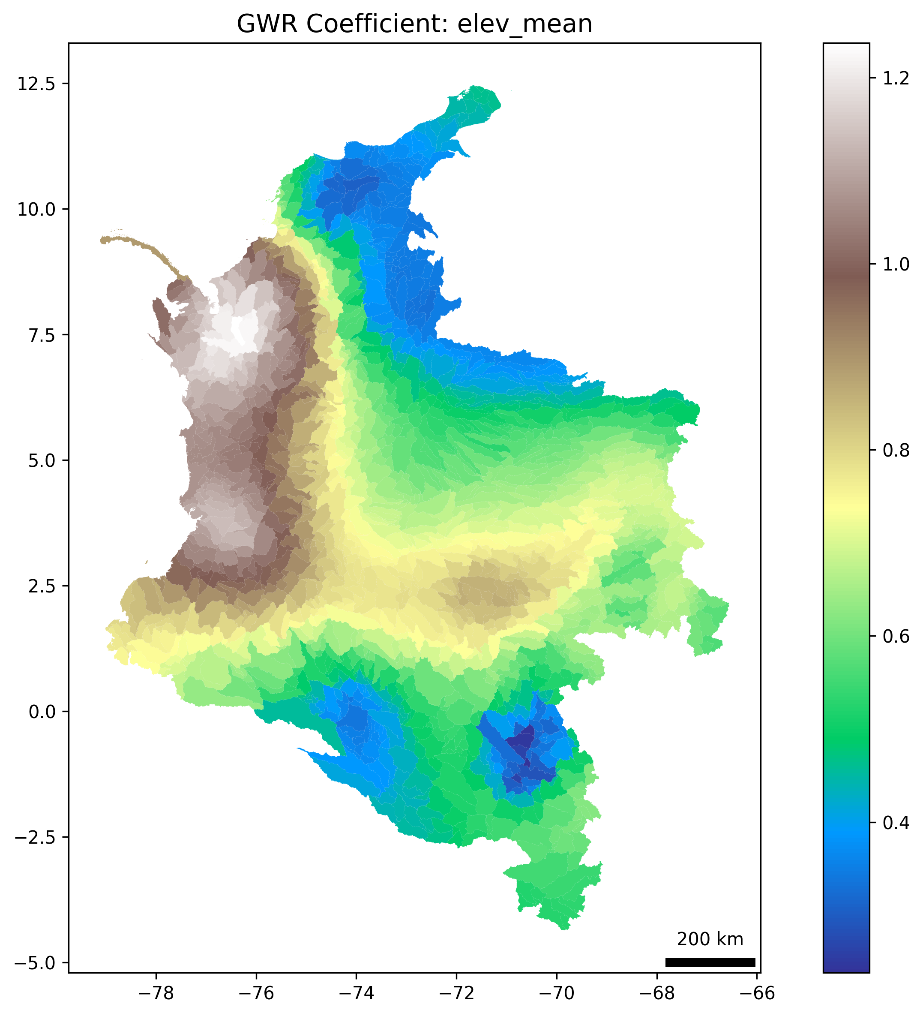
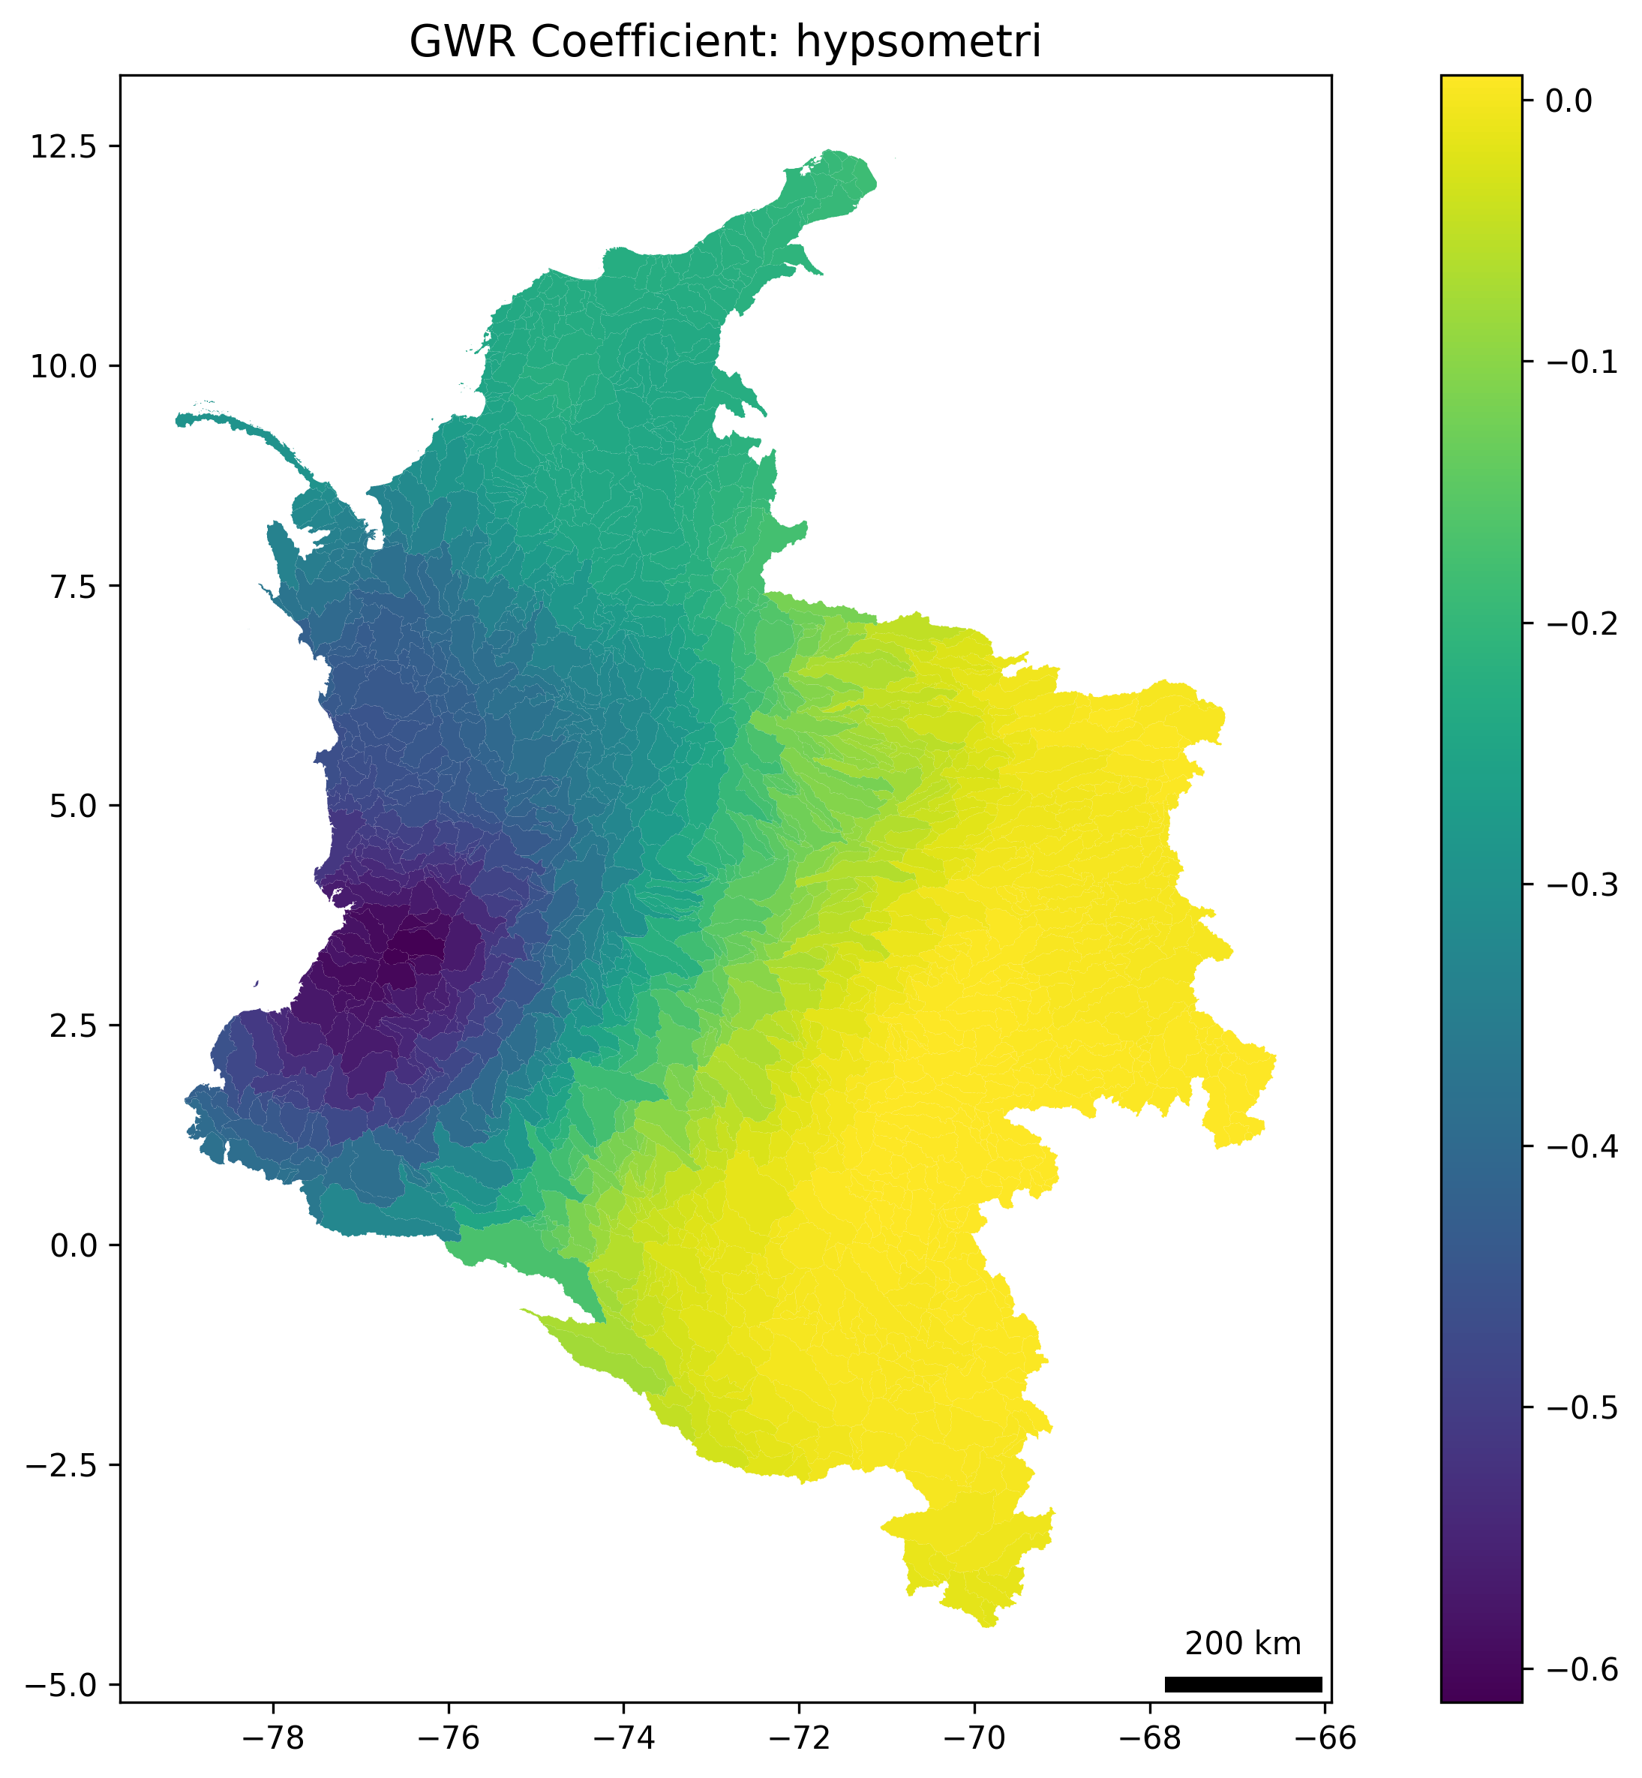
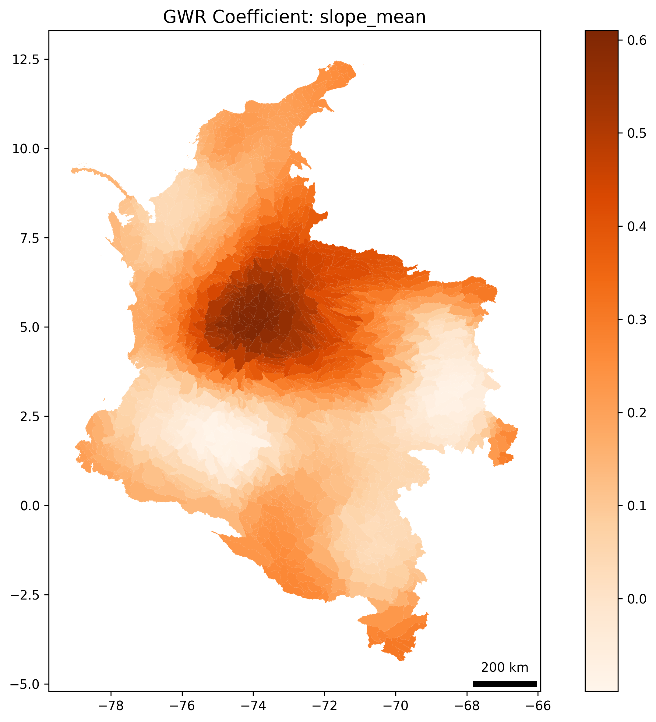
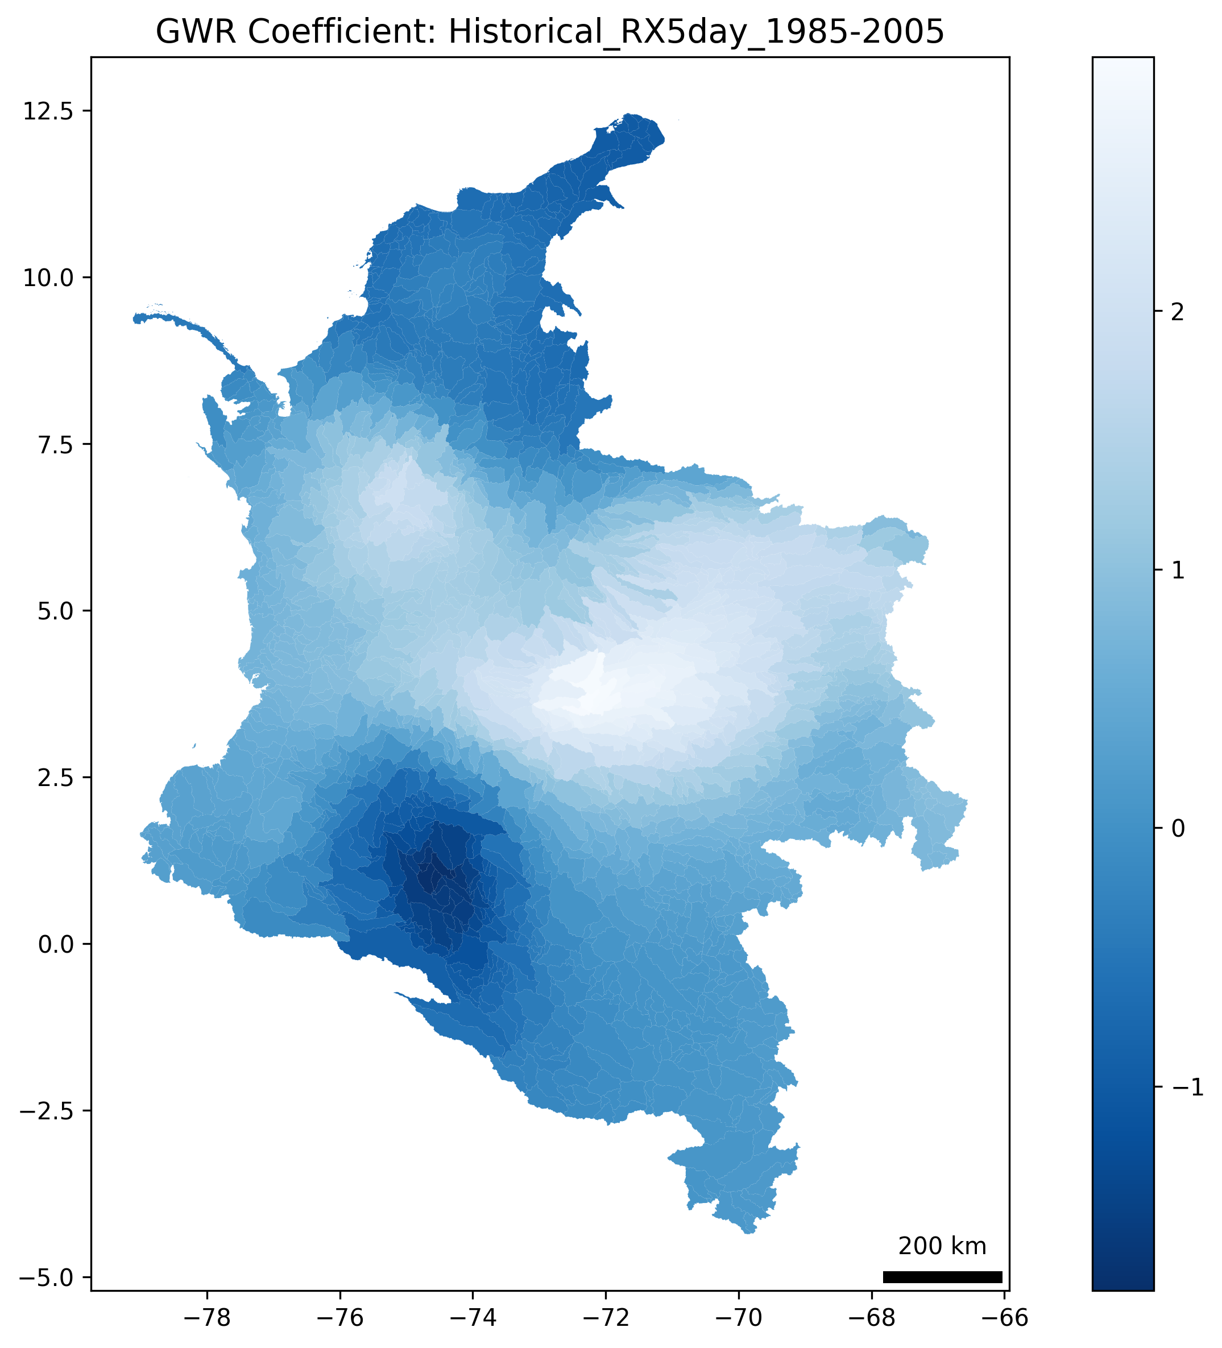
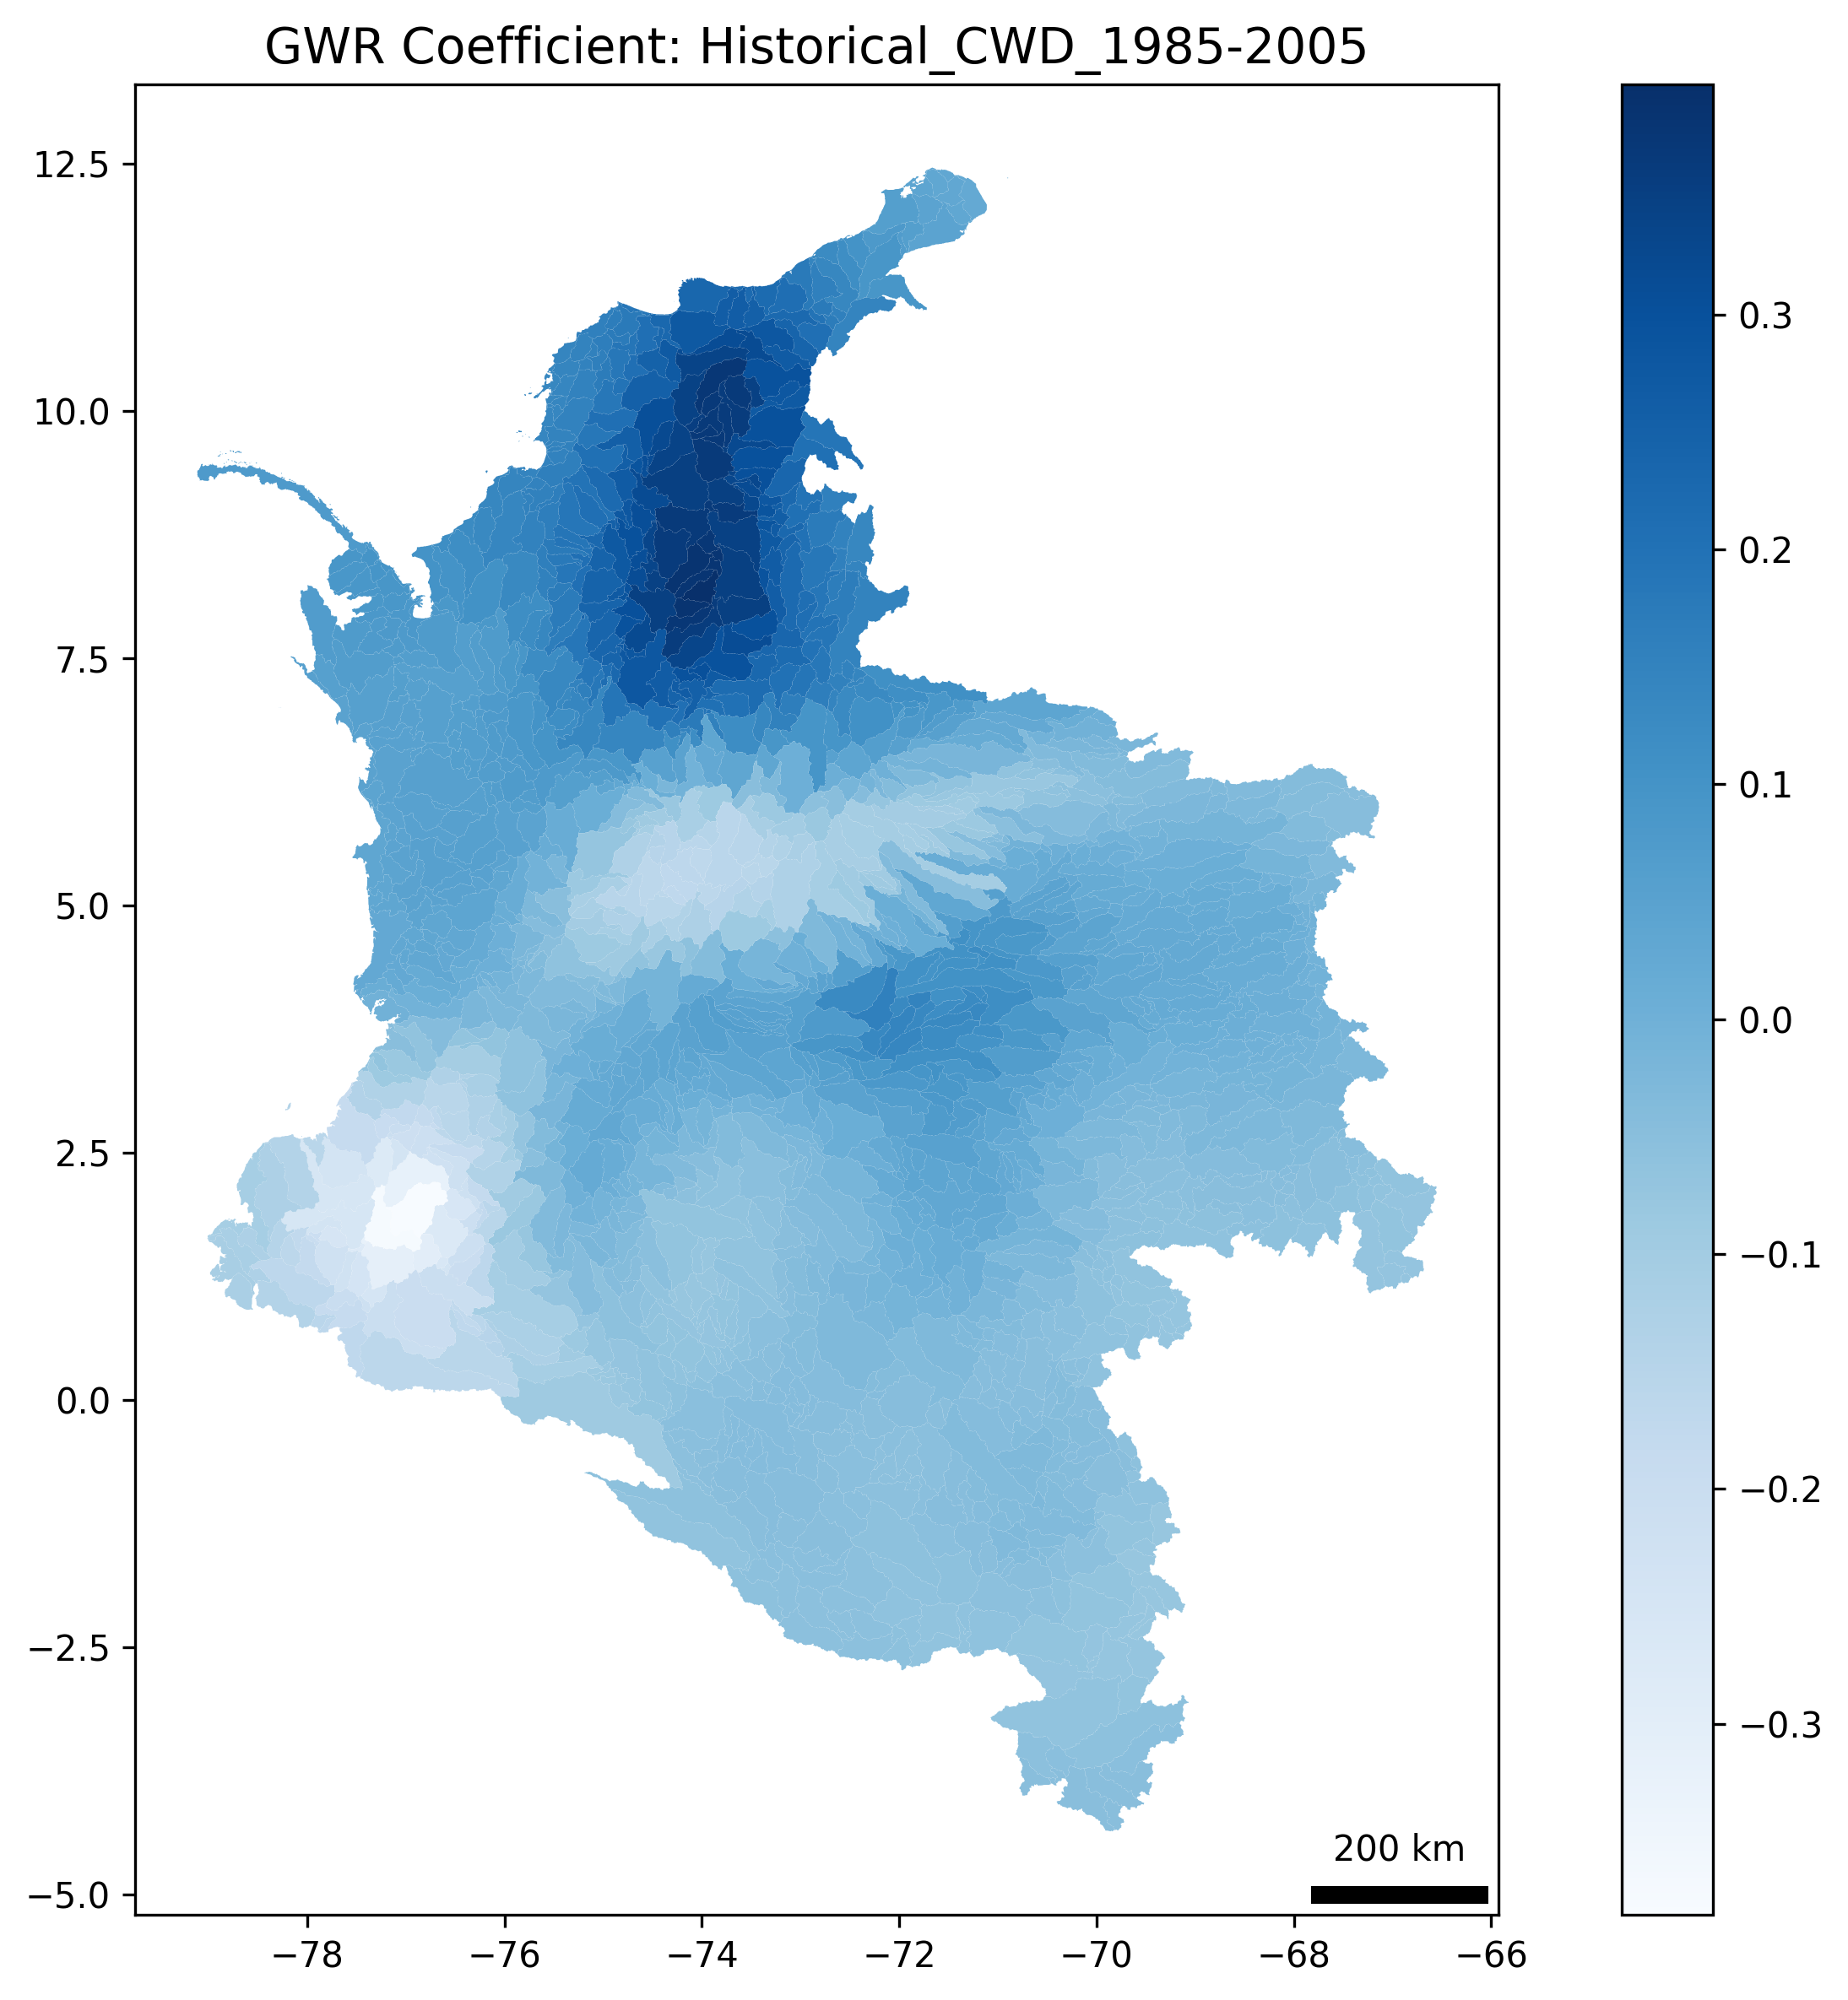
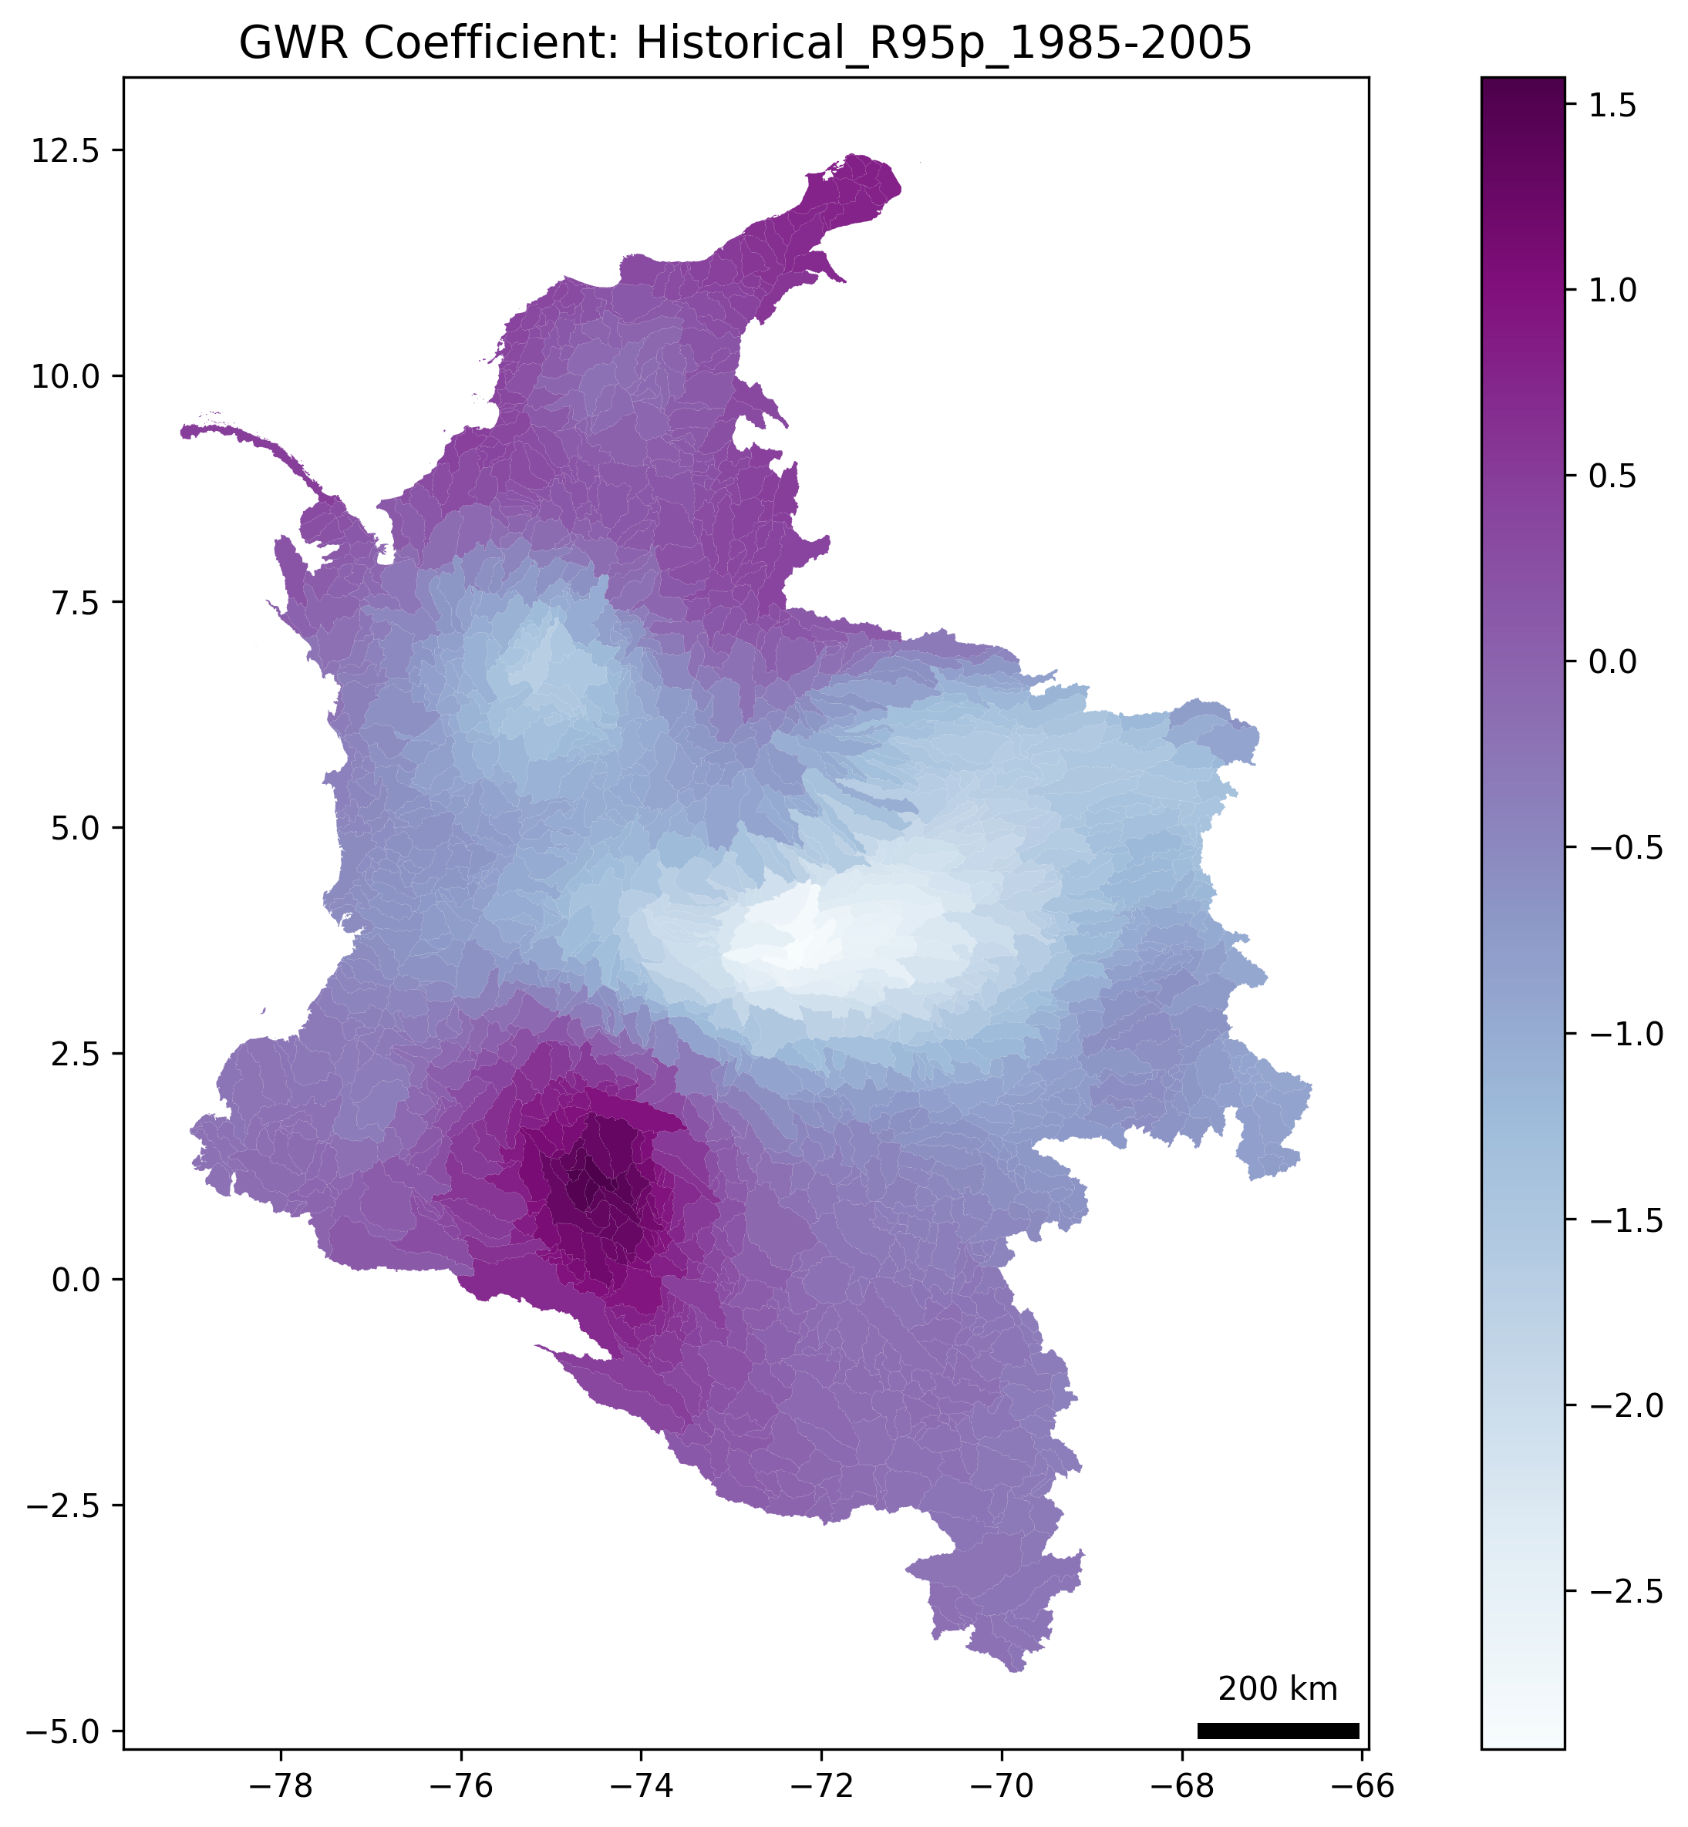
Facultad de Minas - Sede Medellín
Proyecto: Susceptibilidad a Deslizamientos y Cambio Climático
Universidad Nacional de Colombia

Slide 21
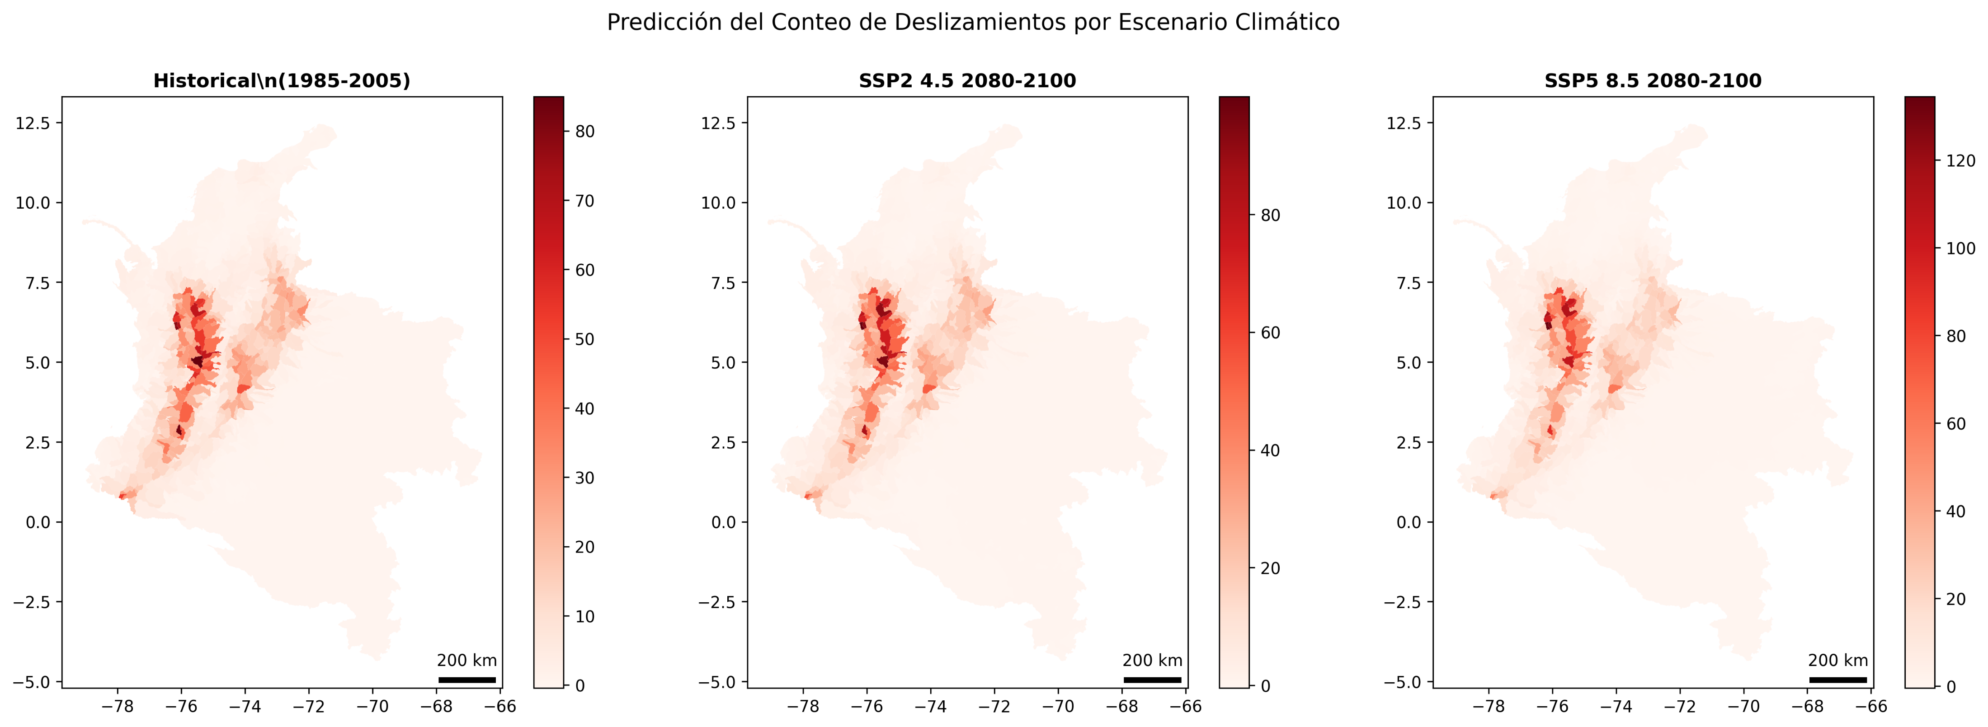
Predicción del Conteo de Deslizamientos por Escenario Climático
Facultad de Minas - Sede Medellín
Proyecto: Susceptibilidad a Deslizamientos y Cambio Climático
Universidad Nacional de Colombia

Slide 22
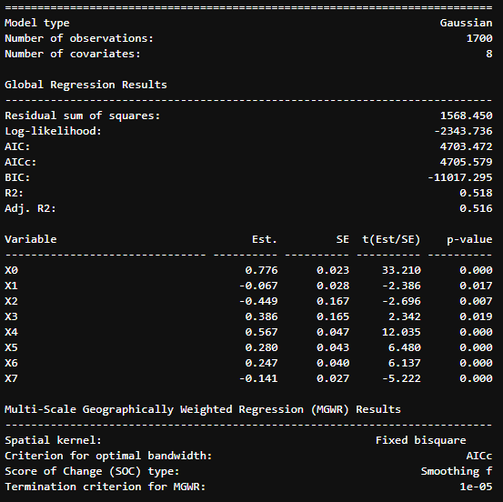
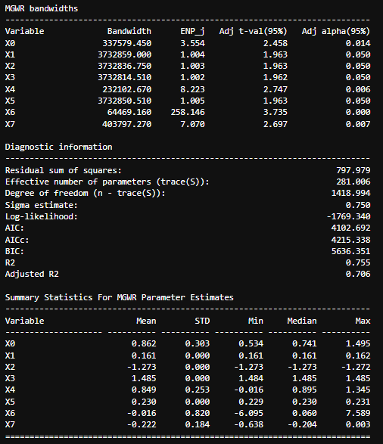
MGWR
Facultad de Minas - Sede Medellín
Proyecto: Susceptibilidad a Deslizamientos y Cambio Climático
Universidad Nacional de Colombia
Notes:
Aquí llegamos a nuestro modelo principal: Multi-scale GWR. La idea central es que cada variable opera a su propia escala espacial óptima.
Para seleccionar estas escalas, utilizamos el selector automático de bandwidth con kernel bisquare fijo. El algoritmo prueba sistemáticamente diferentes escalas y encuentra la óptima para cada variable optimizando el AICc.
Si observamos los resultados, podemos ver mejoras sustanciales:
R² = 0.755 - explicamos el 75% de la variabilidad
R² ajustado = 0.706 - incluso después de penalizar por complejidad
AIC = 4,103 - considerablemente mejor que los modelos anteriores
Reducción del 49% en suma de residuos cuadrados
MGWR supera a SAR capturando TANTO dependencia espacial COMO heterogeneidad espacial, porque SAR solo maneja dependencia.
Resultado clave: A diferencia de los modelos anteriores, todas las variables resultaron significativas en MGWR, incluyendo aquellas variables climáticas que no fueron significativas en SAR.
Si tomamos las variables individualmente, vemos que PGA opera localmente (bandwidth pequeño), mientras las variables climáticas operan regionalmente (bandwidth grande). Esto refleja perfectamente la realidad física de estos procesos además de la resolución de las bases de datos.

Slide 23
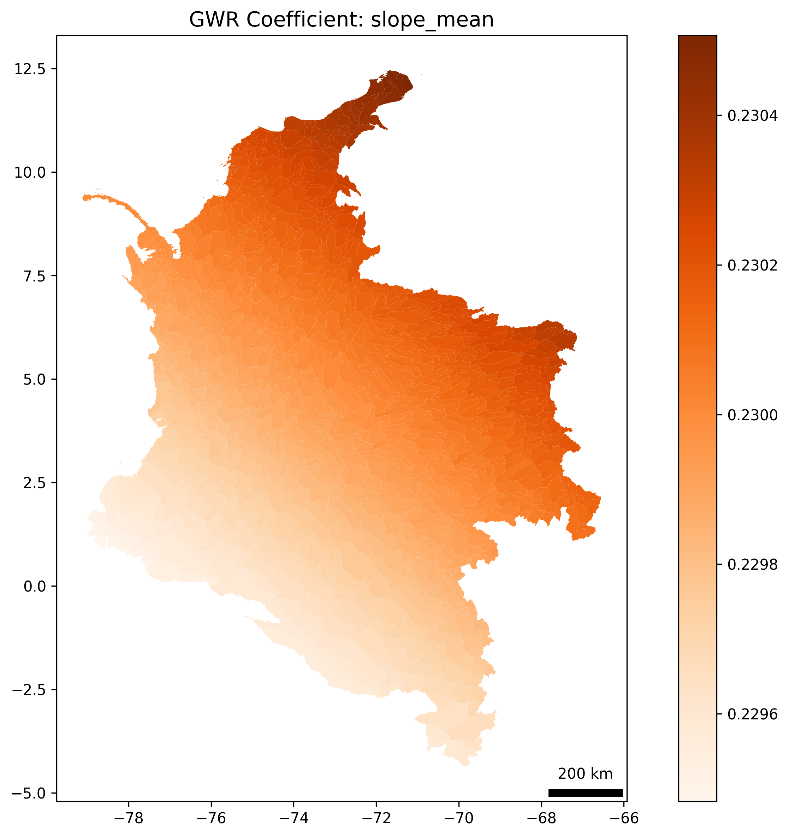
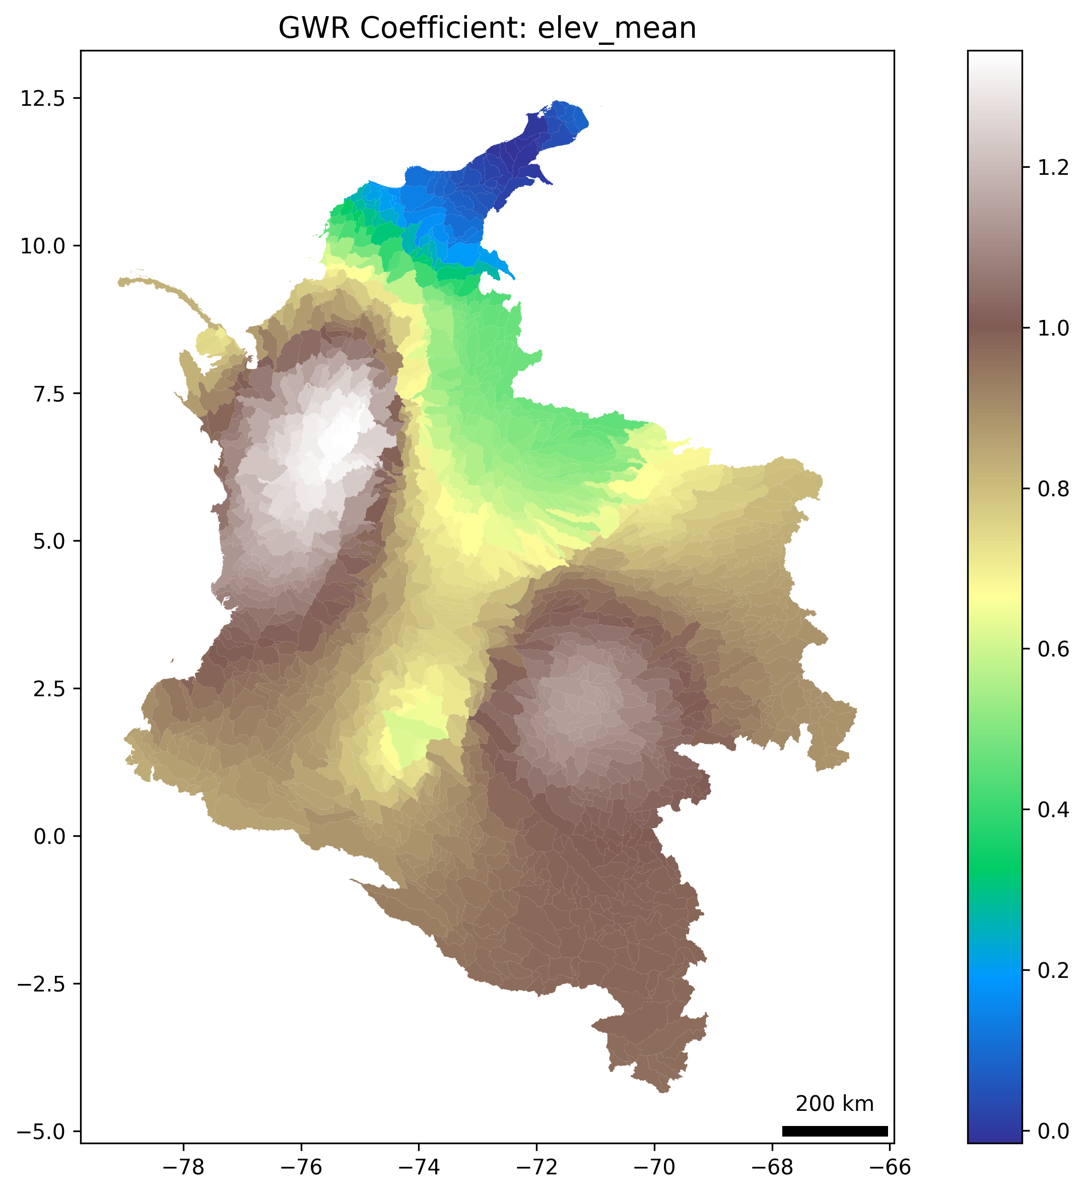
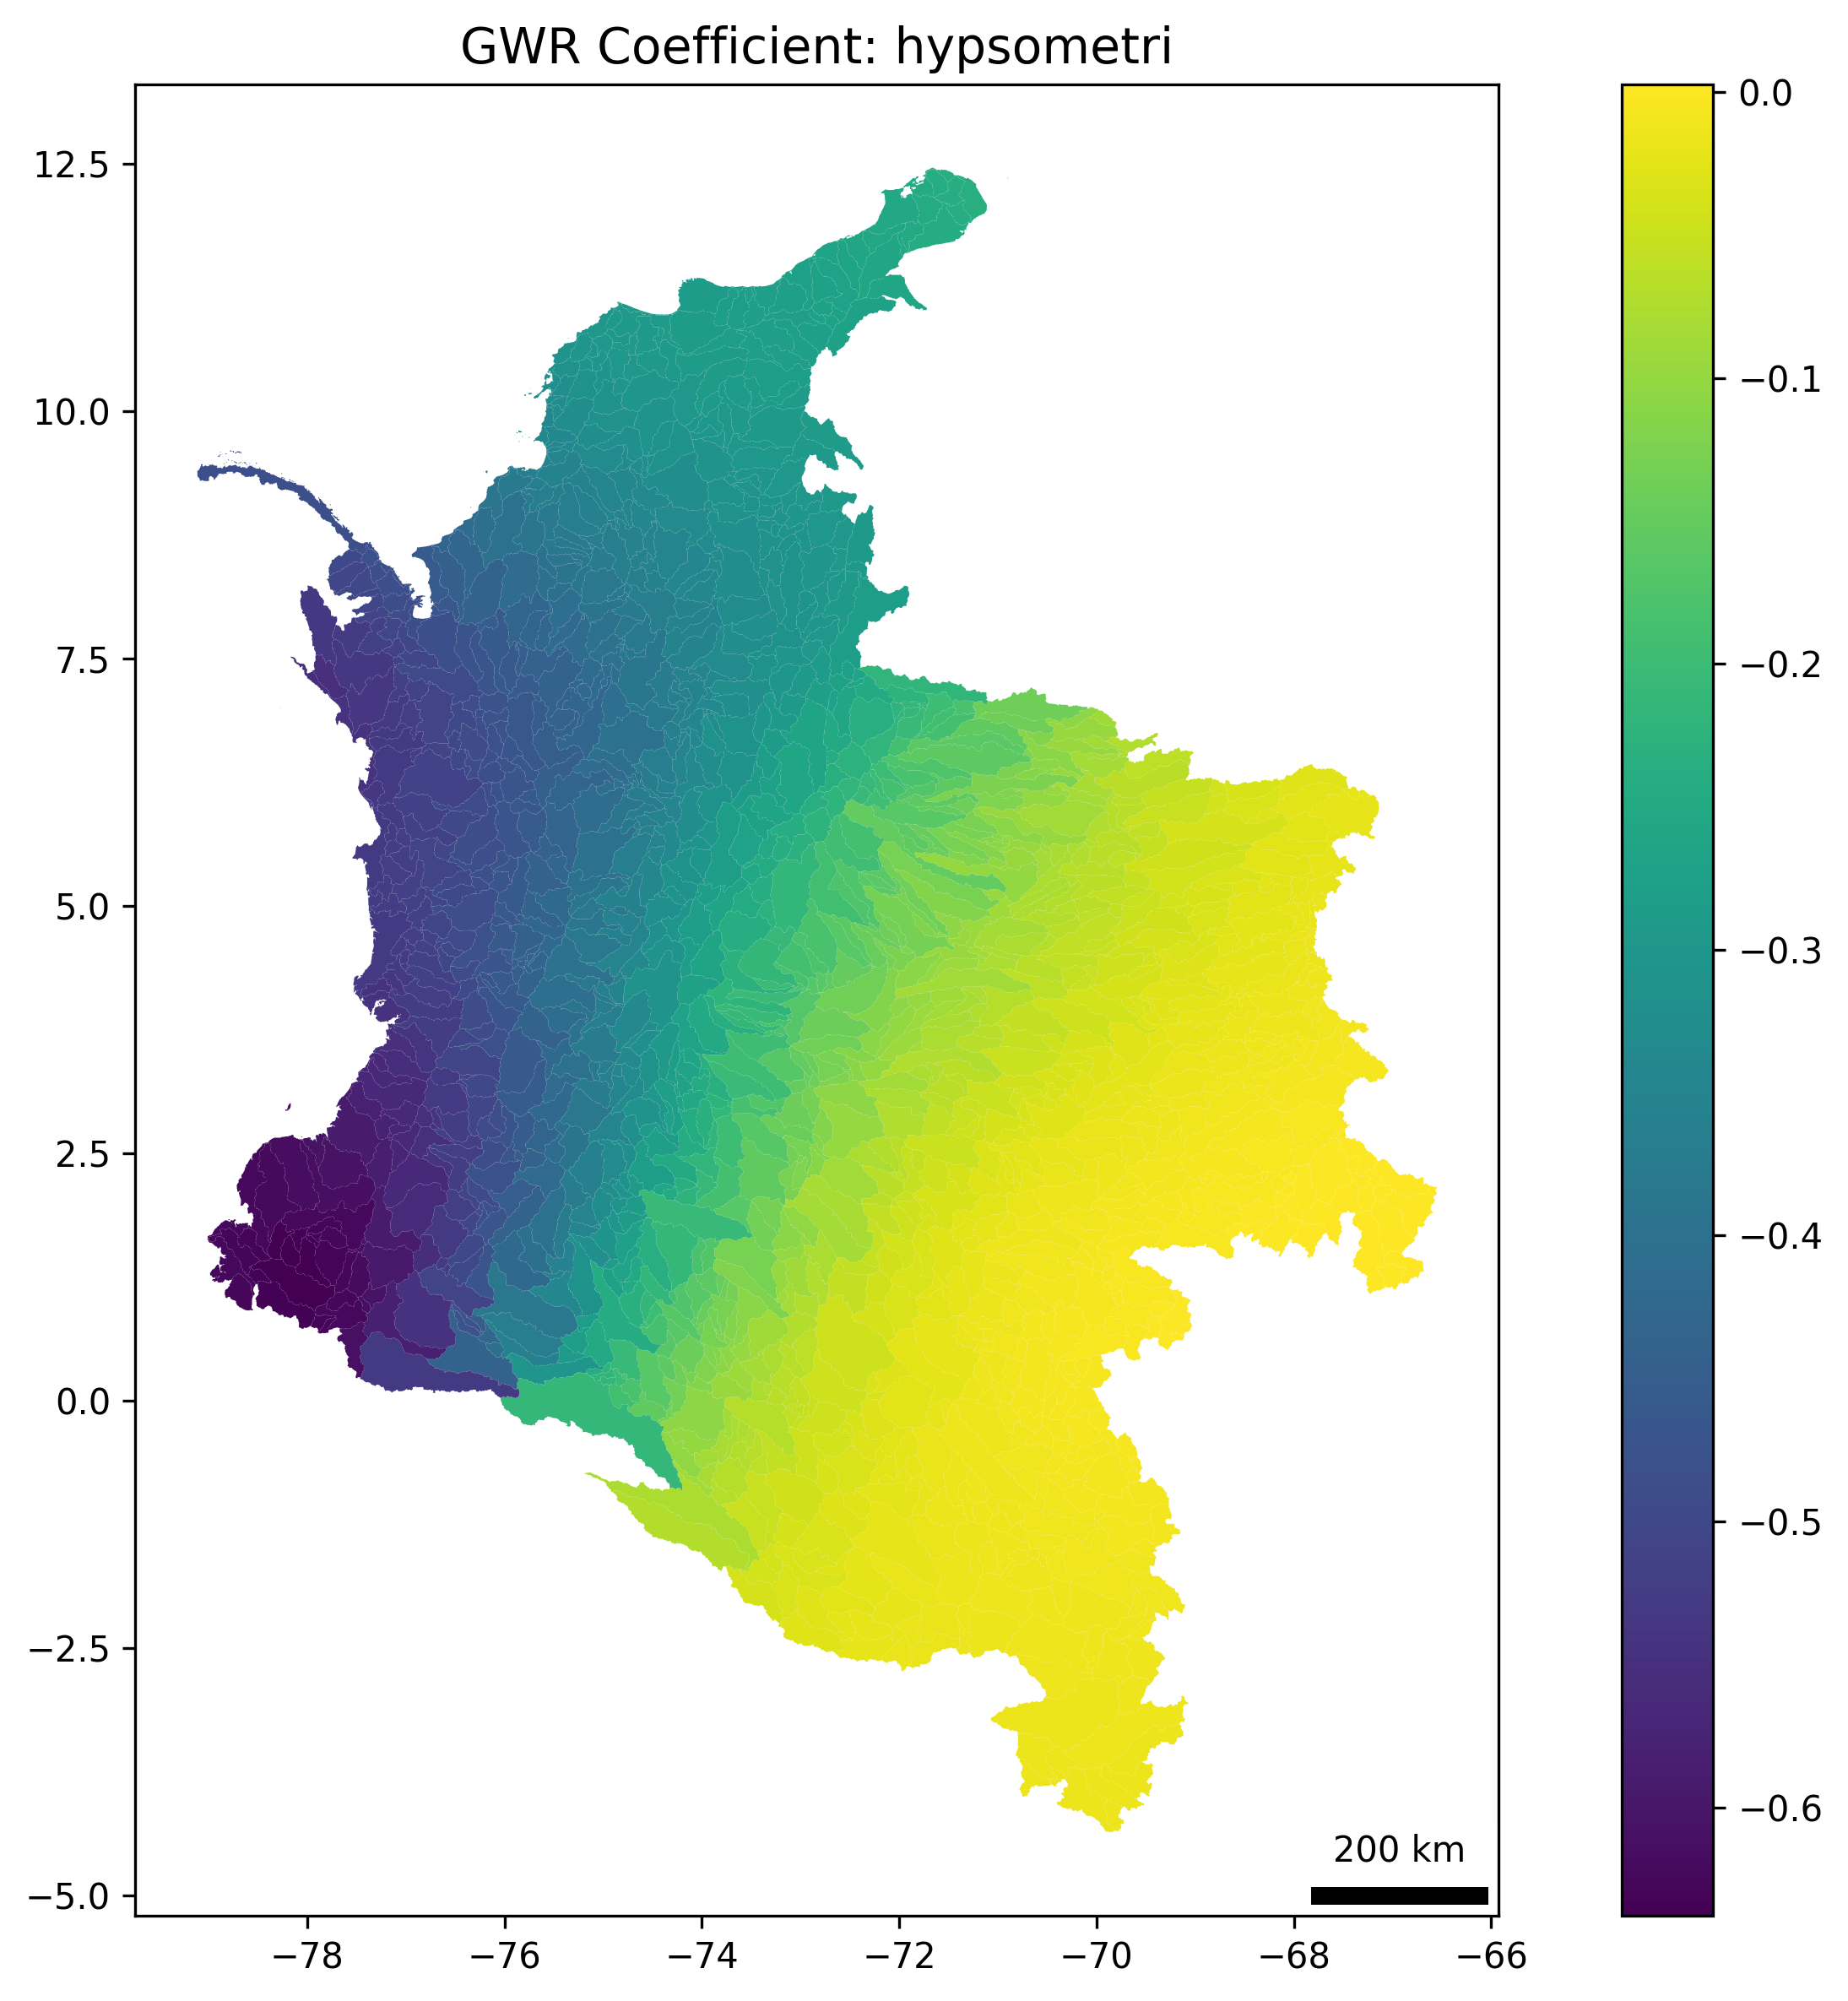
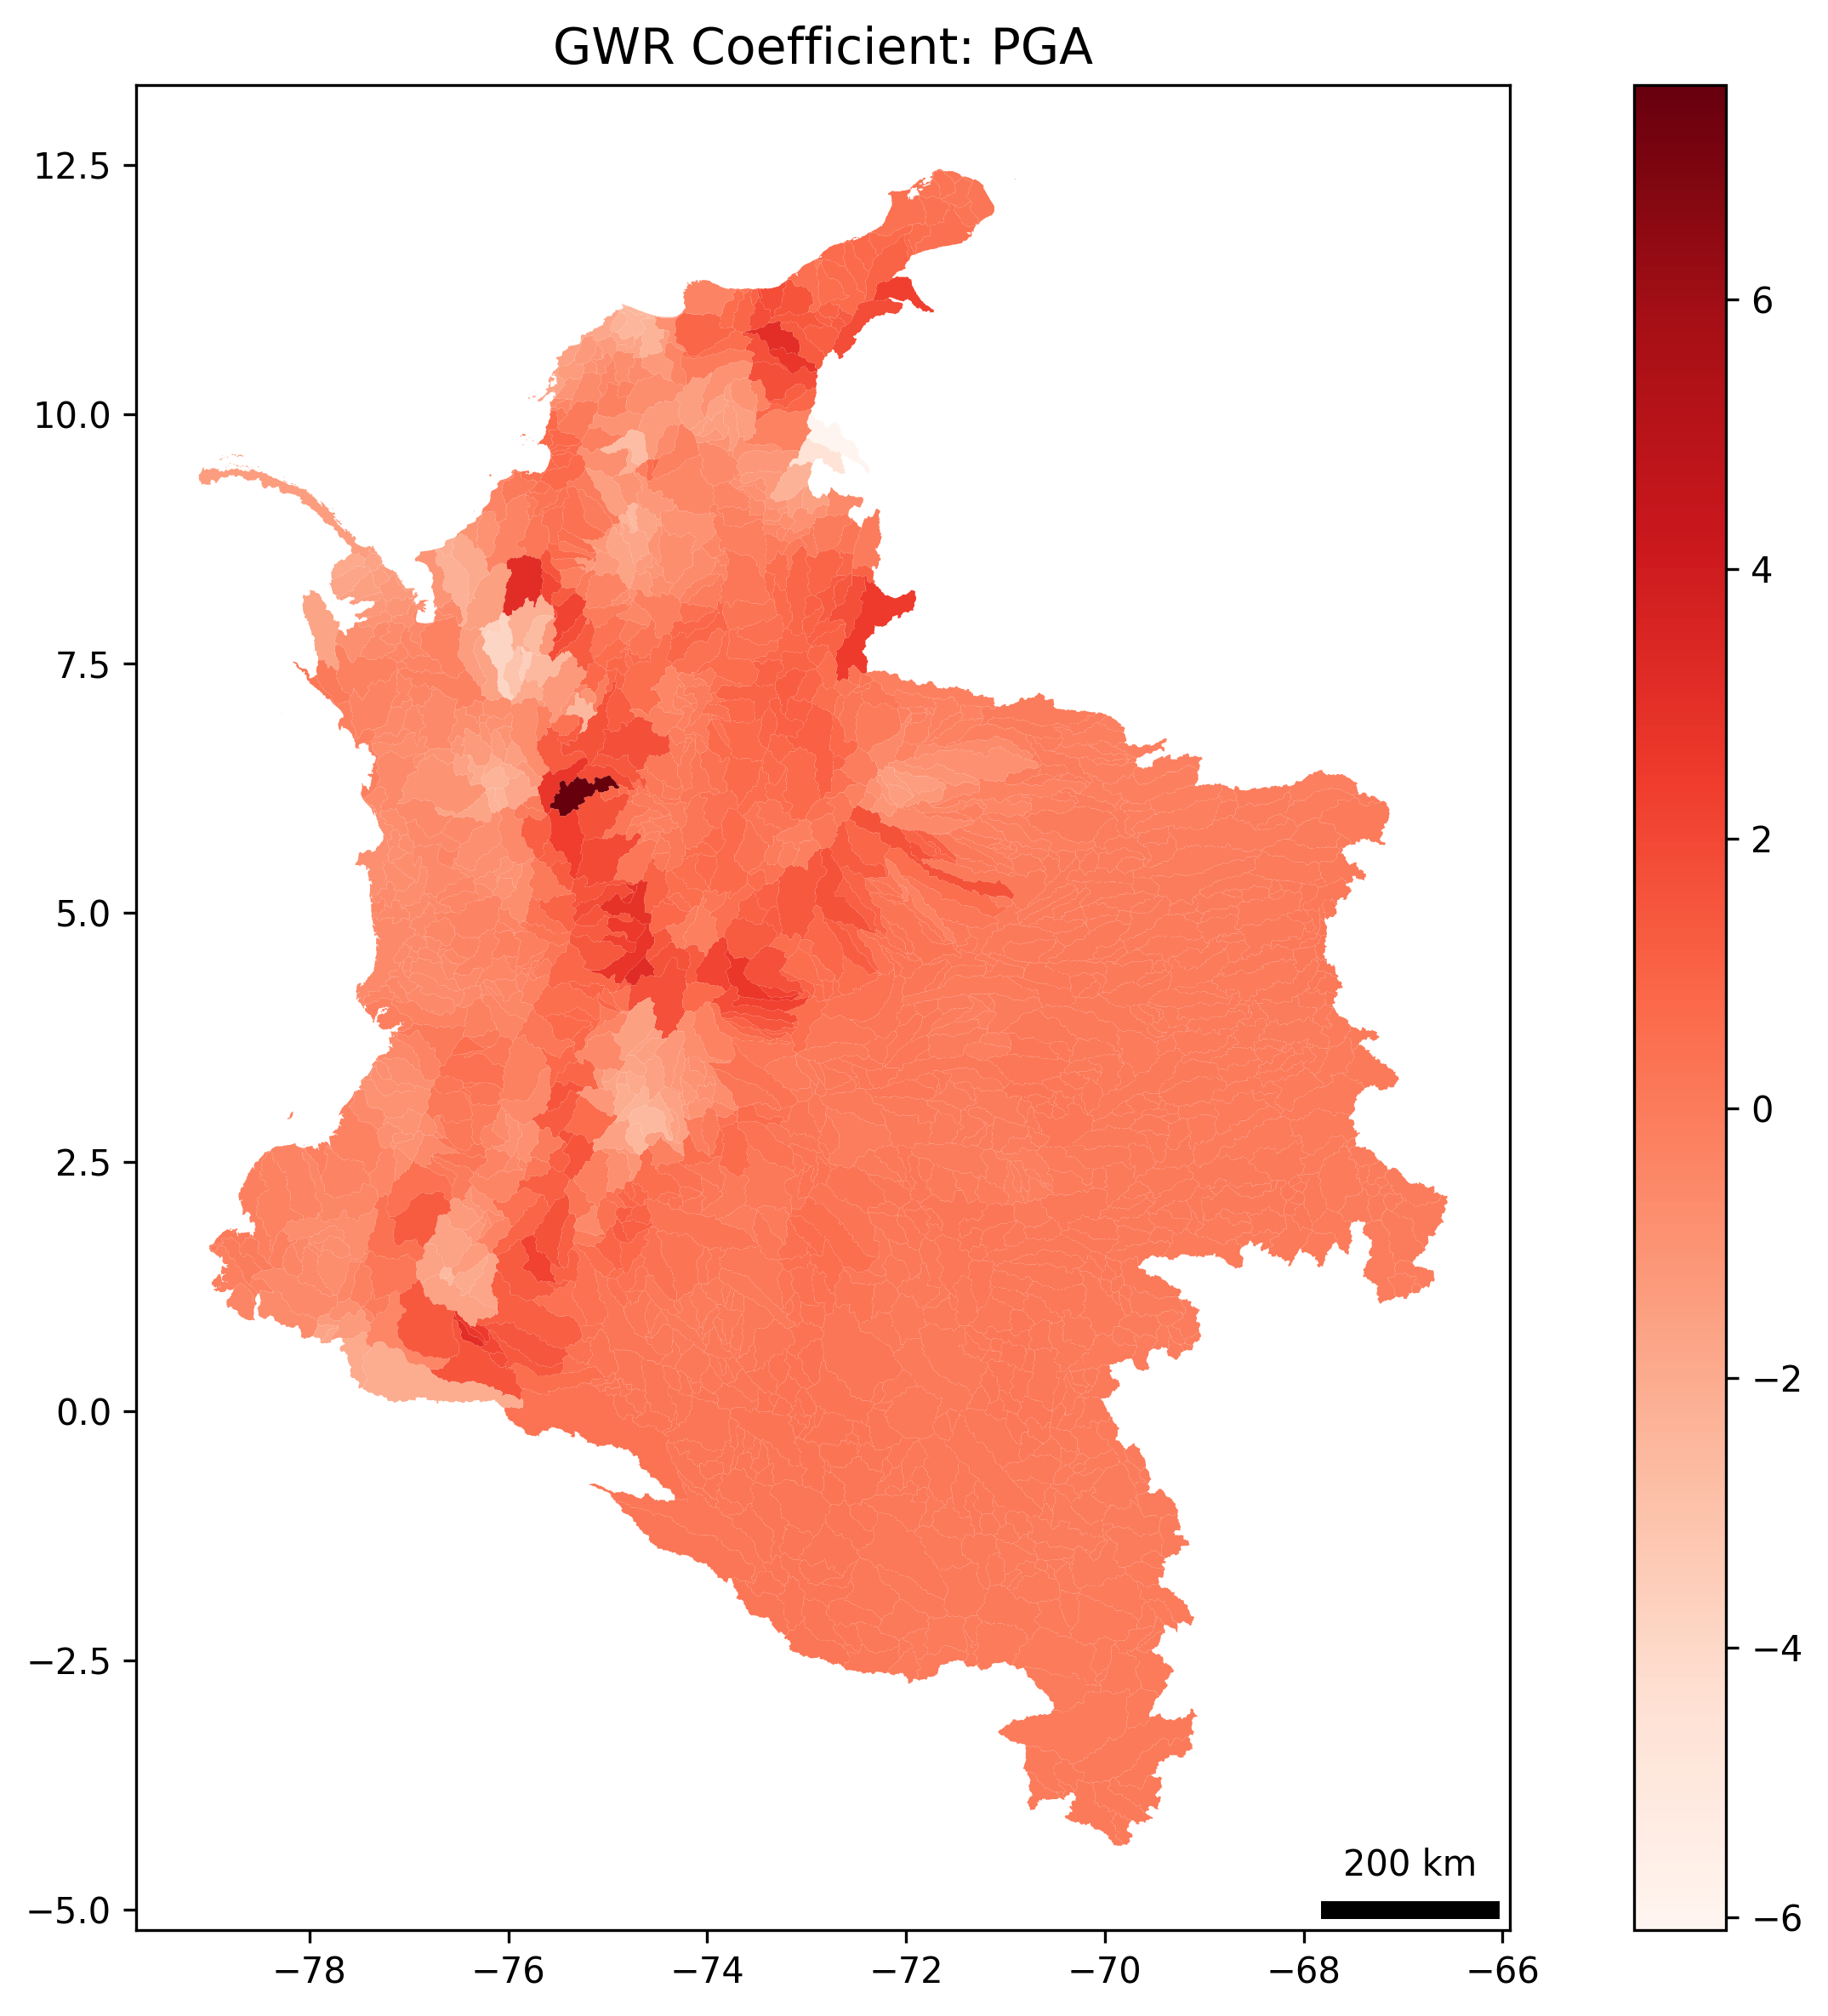
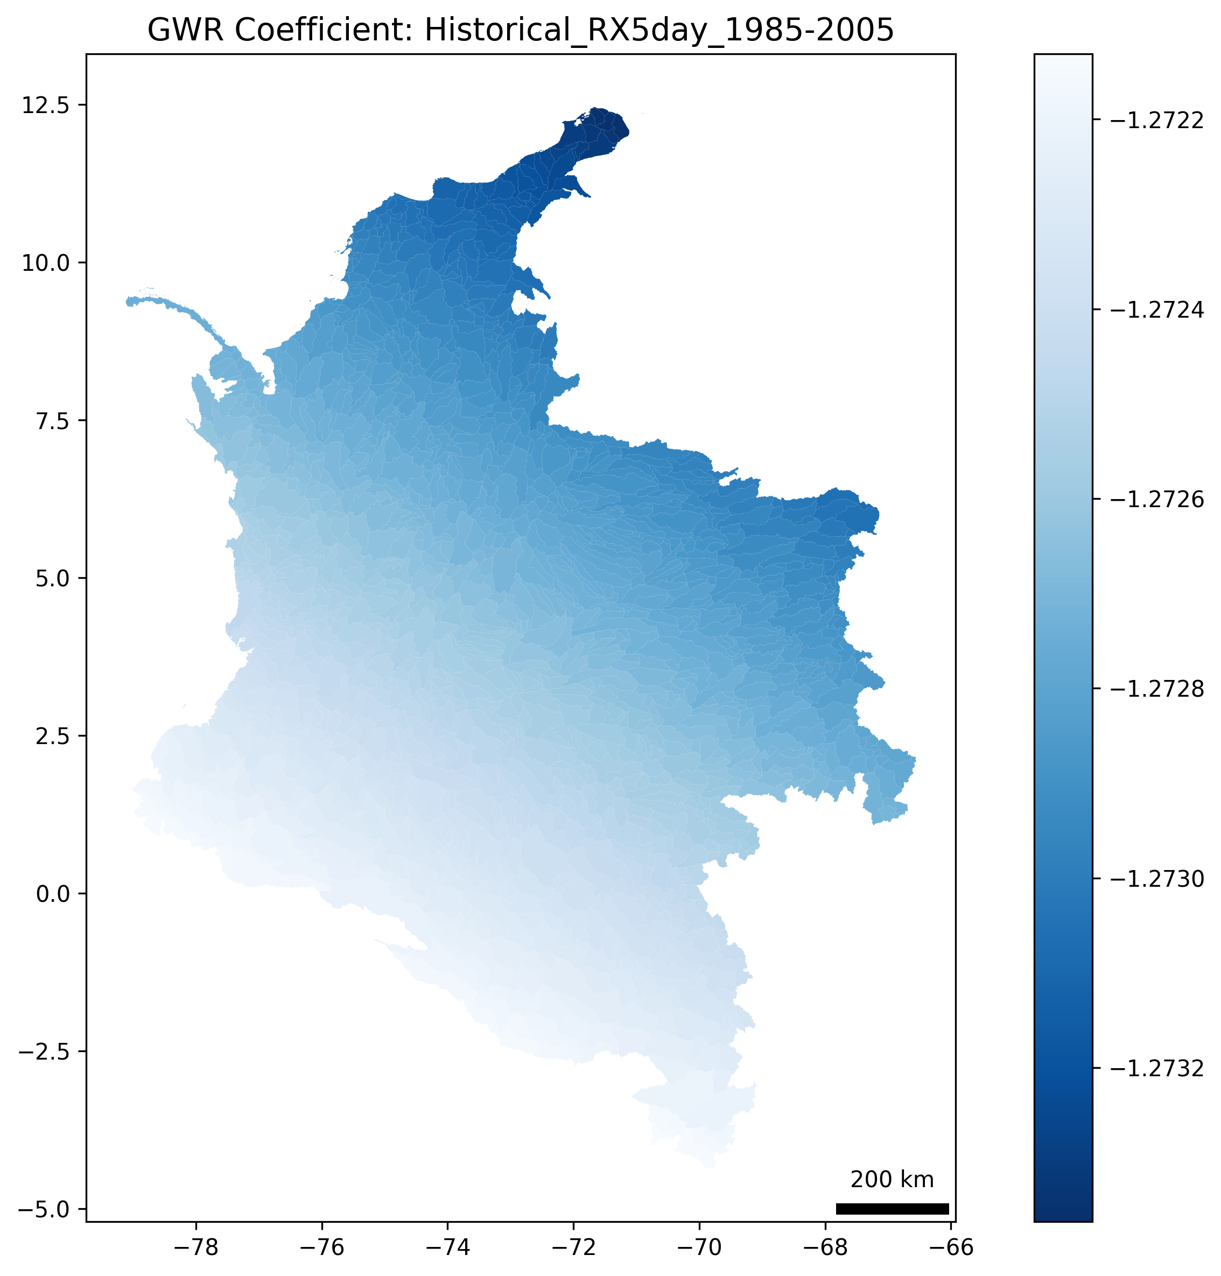
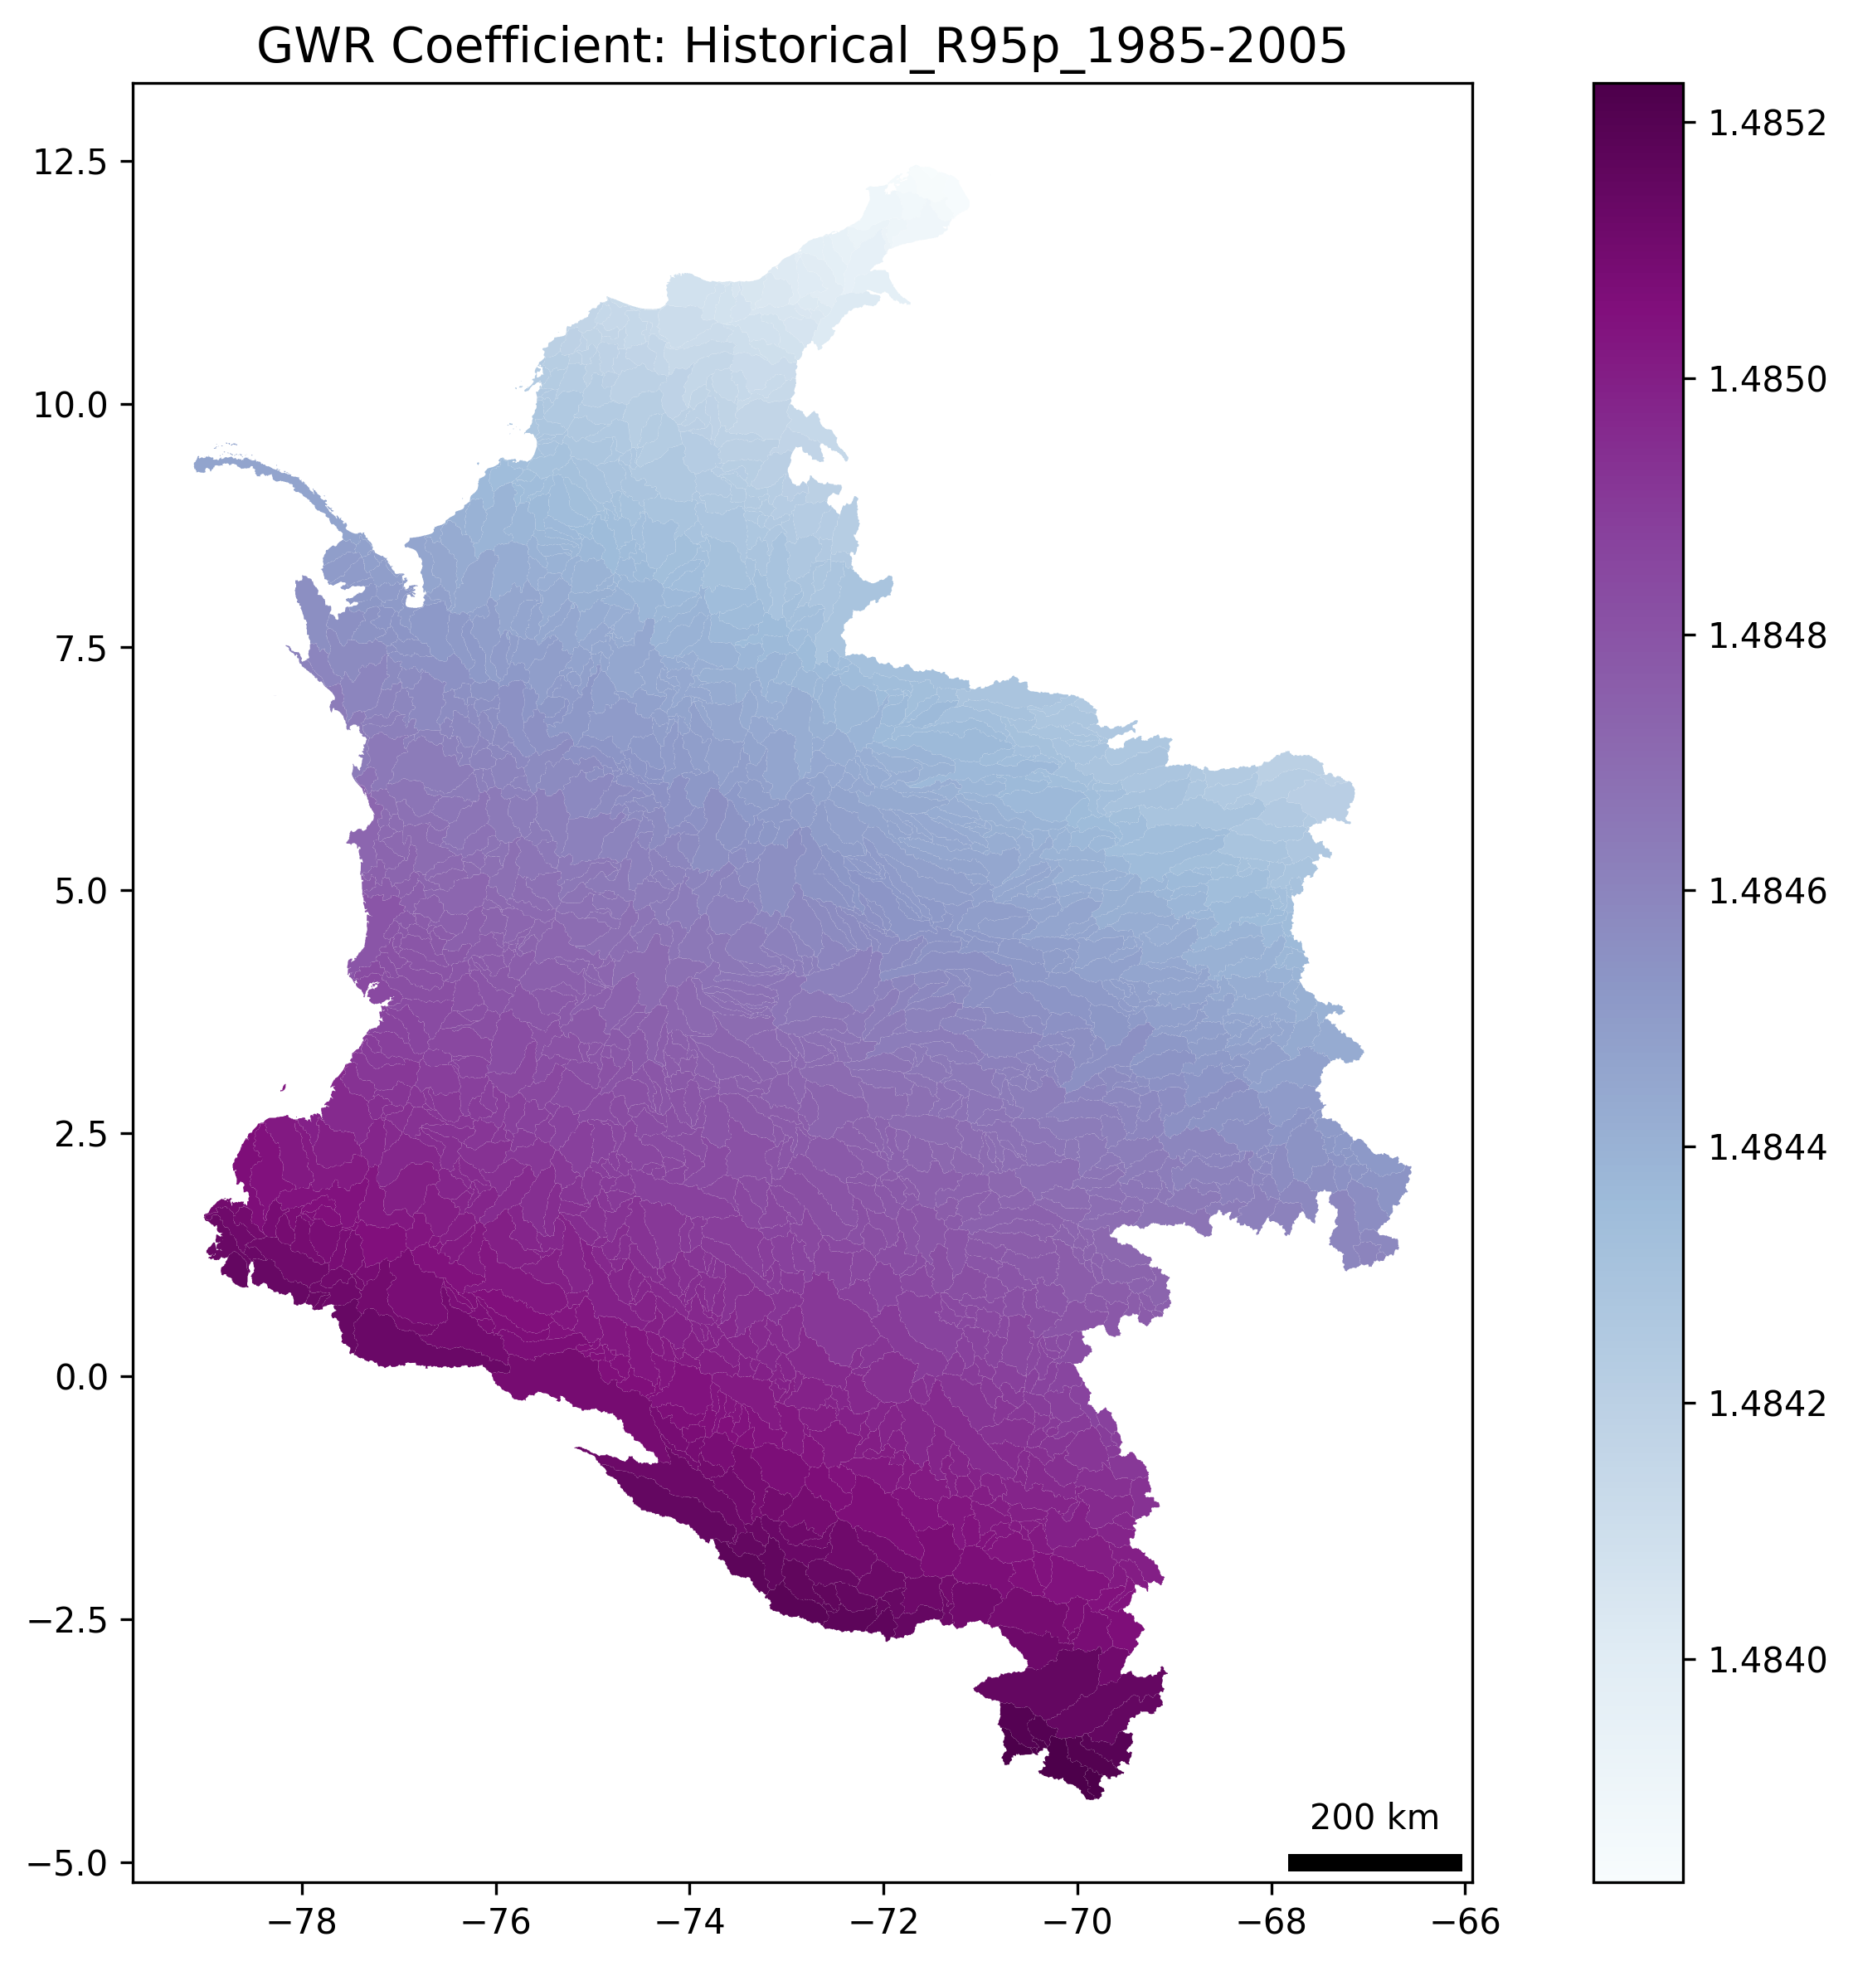
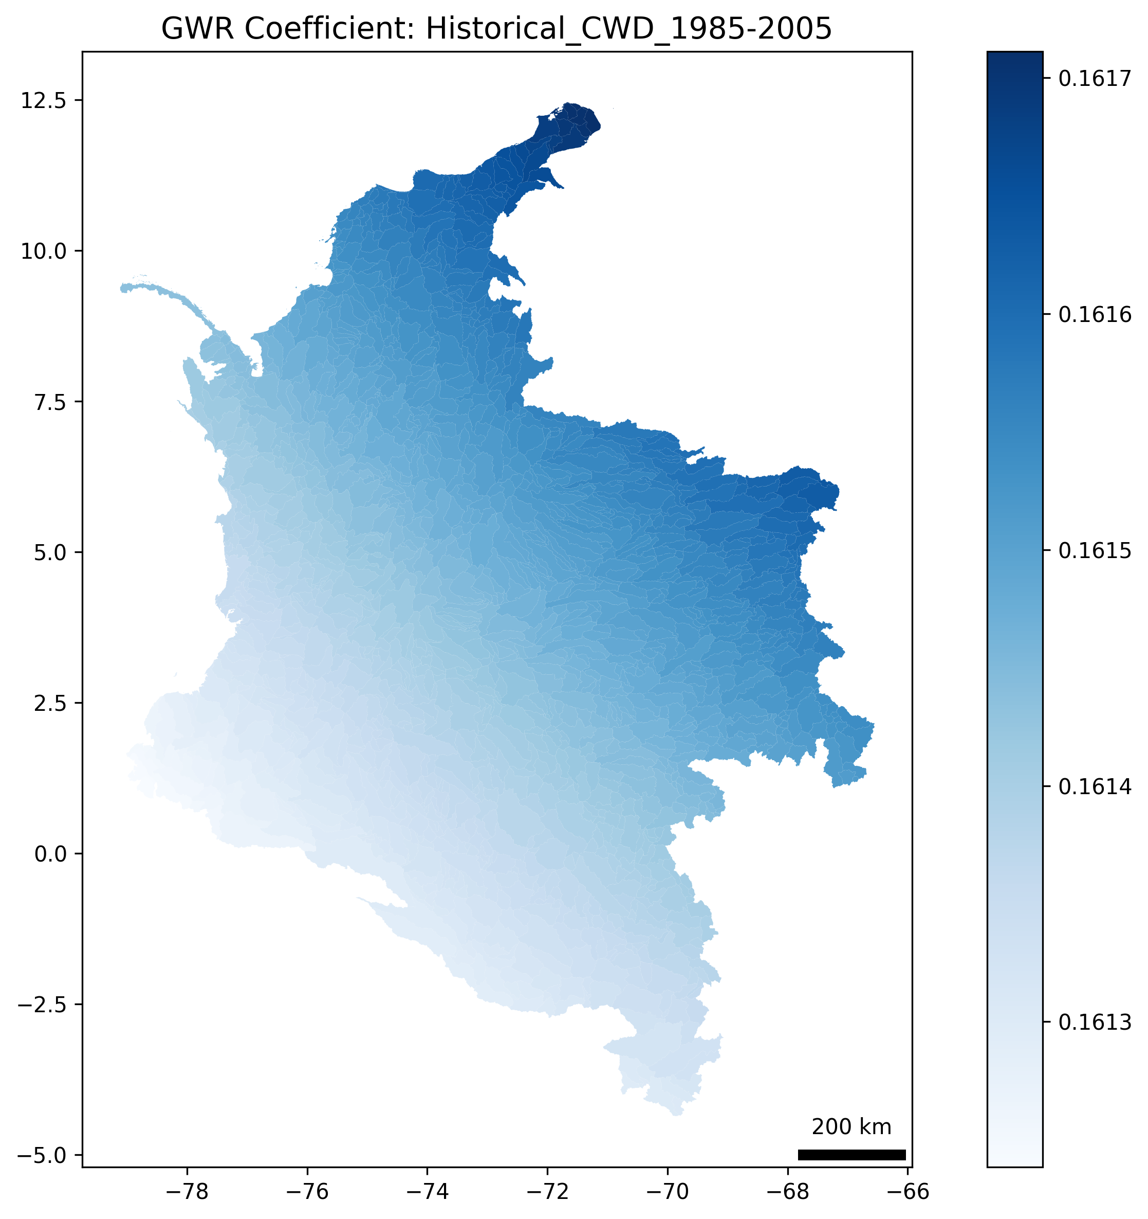
Facultad de Minas - Sede Medellín
Proyecto: Susceptibilidad a Deslizamientos y Cambio Climático
Universidad Nacional de Colombia

Slide 24
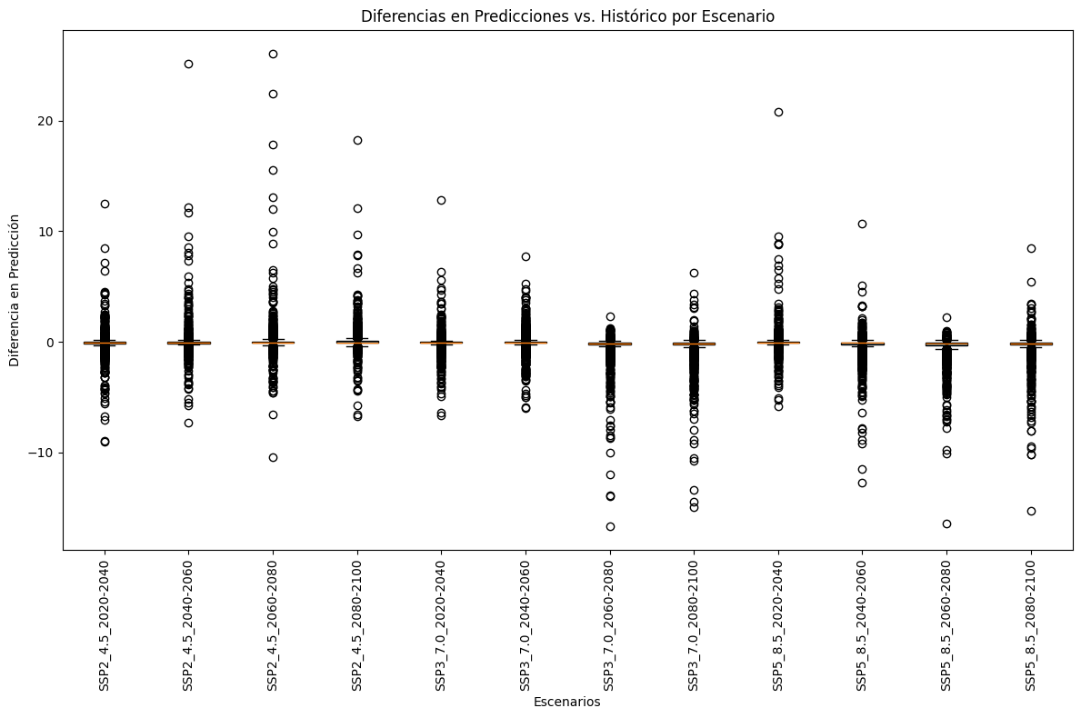
Facultad de Minas - Sede Medellín
Proyecto: Susceptibilidad a Deslizamientos y Cambio Climático
Universidad Nacional de Colombia

Slide 25
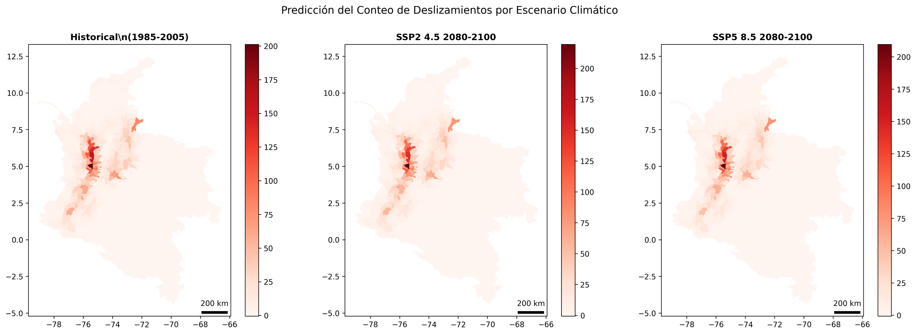
Facultad de Minas - Sede Medellín
Proyecto: Susceptibilidad a Deslizamientos y Cambio Climático
Universidad Nacional de Colombia

Slide 26
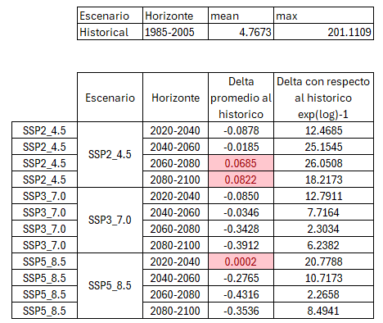
Título Ancízar Serif Extrabold 22 pt
SUBTÍTULO ANCÍZAR SANS – ESPACIADO INTERLETRA SEPARADO – 14pt
Tabla 2. Cambios Relativos en Predicciones de Susceptibilidad bajo Escenarios de Cambio Climático
Facultad de Minas - Sede Medellín
Proyecto: Susceptibilidad a Deslizamientos y Cambio Climático
Universidad Nacional de Colombia

Slide 27
Modelos jerárquicos con R
Oportunidades de mejora identificadas:
1. Optimización de variables espaciales: Algunas variables muestran poca variación espacial real y podrían beneficiarse de tratamiento global en lugar de local.
2. Exploración de agrupaciones alternativas: Probar diferentes algoritmos de clustering que generen regiones más balanceadas podría mejorar la estabilidad de métodos discretos.
3. Integración de escalas temporales: Incorporar la dimensión temporal en la modelación espacial para capturar dinámicas de cambio climático a múltiples escalas.
Estos avances metodológicos son cruciales para mejorar la evaluación de riesgos futuros y apoyar la toma de decisiones en gestión de amenazas bajo escenarios de cambio climático.
Facultad de Minas - Sede Medellín
Proyecto: Susceptibilidad a Deslizamientos y Cambio Climático
Universidad Nacional de Colombia

Slide 28
Gracias

